Slide 1
Analyse trimestrielle par Pays
États-Unis
En quelques mots...
 | Top Volume | Top Progression | Top Potentiel
Campagne | Normandie (FR),Provence (FR),Val de Loire (FR) | Alsace (FR),Perigord (FR),Vosges (FR) | Alsace (FR),Gers (FR),Perigord (FR)
Littoral | Nice (FR),Cannes (FR),Biarritz (FR) | La Baule Escoublac (FR),Porto Vecchio (FR),Cap Ferret (FR) | Antibes (FR),Cap Ferret (FR),Porto Vecchio (FR)
Montagne | Chamonix (FR),Courchevel (FR),Morzine (FR) | Val Cenis (FR),Samoëns (FR),Font Romeu (FR) | Les Ménuires (FR),La Plagne (FR),Val Thorens (FR)
OutreMer | Tahiti (PF),Saint Martin (ile d Amérique du nord) (MF),Guadeloupe (GP) | Guyane (GF),Nouvelle Caledonie (NC),Guadeloupe (GP) | Guyane (GF),Guadeloupe (GP),Nouvelle Caledonie (NC)
Urbain | Paris (FR),Nice (FR),Lyon (FR) | Nantes (FR),Avignon (FR),Montpellier (FR) | Paris (FR),Nantes (FR),Lyon (FR)

Slide 2
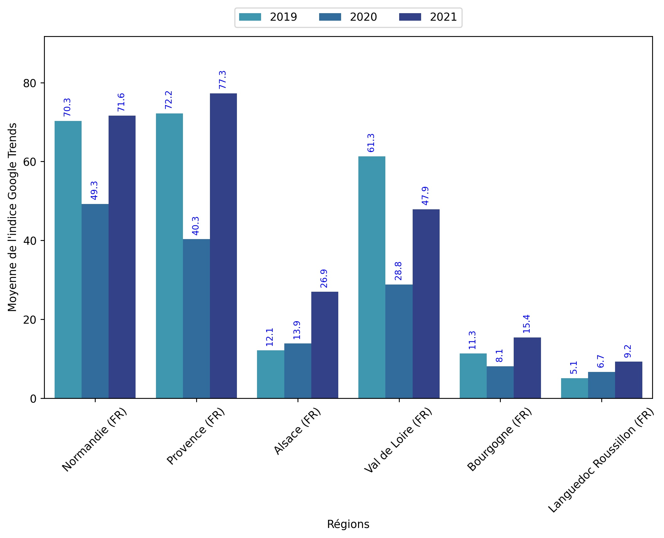
Indice hebdomadaire des tendances de recherches . Rubrique Campagne

Slide 3
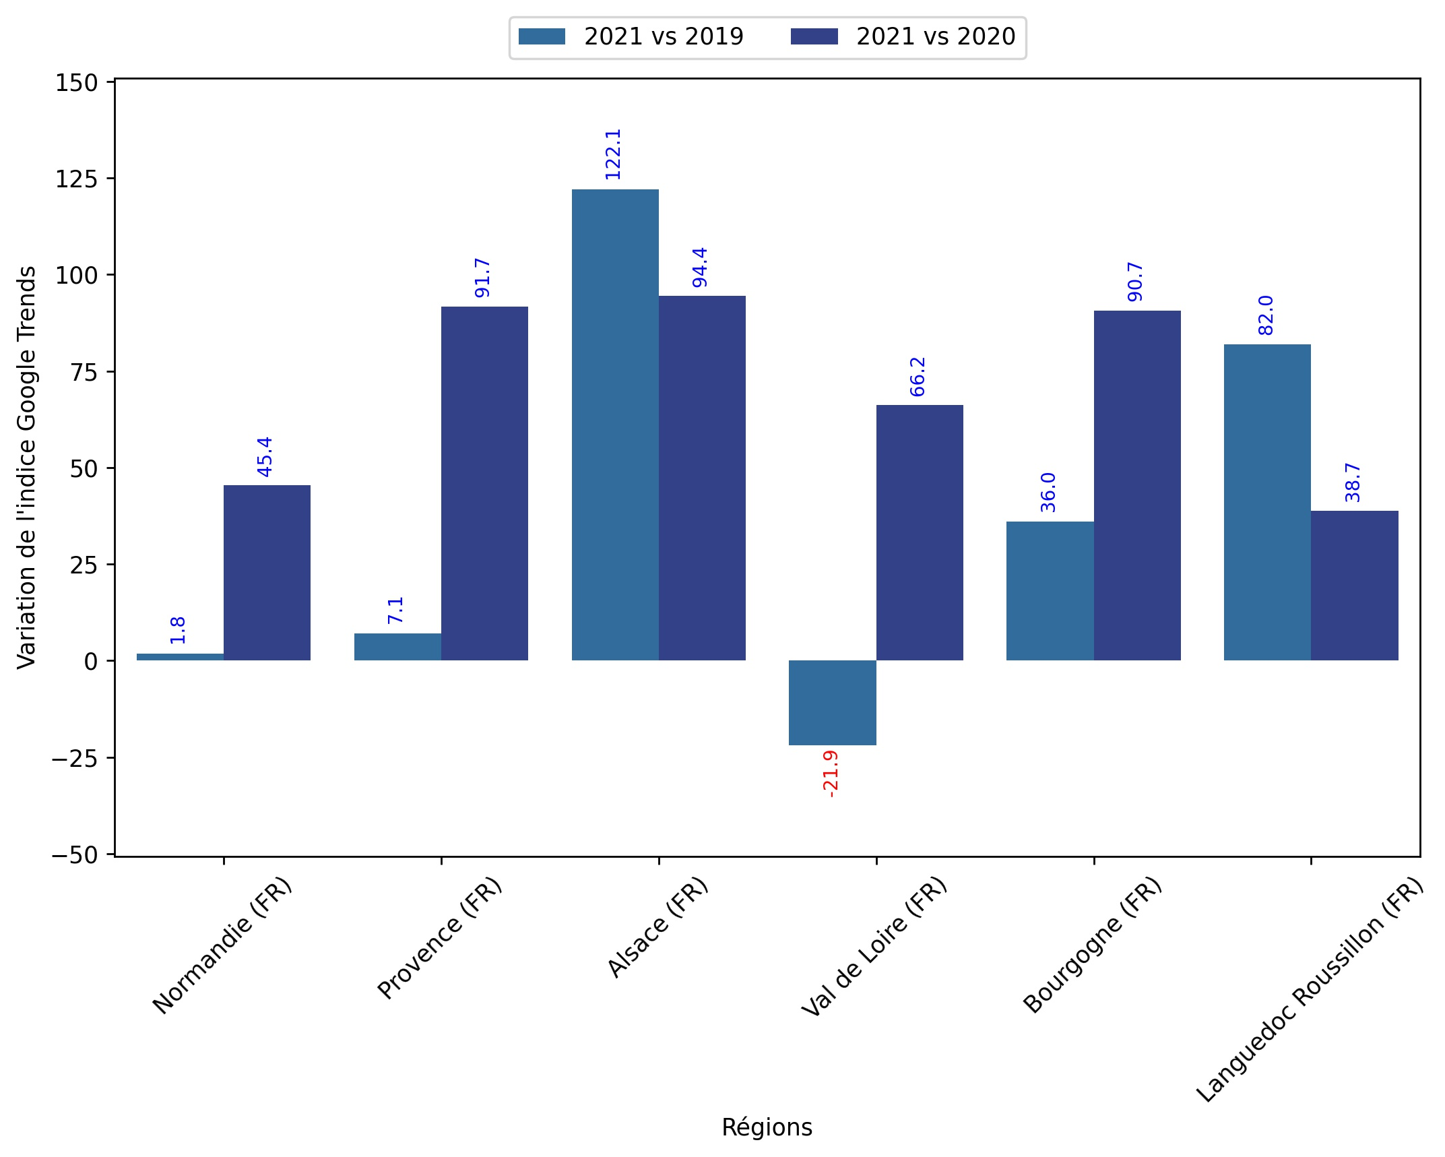
Indice hebdomadaire des tendances de recherches . Rubrique Campagne

Slide 4
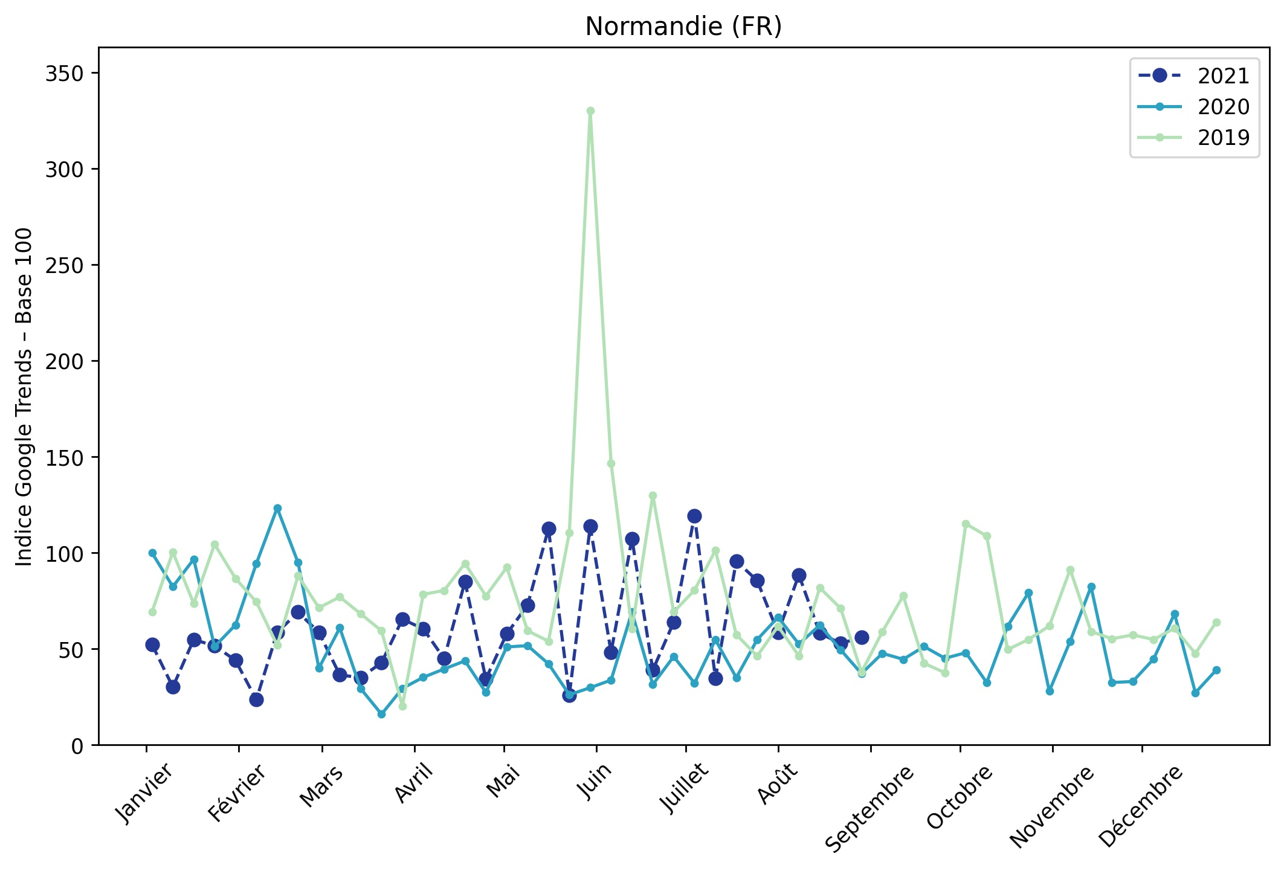
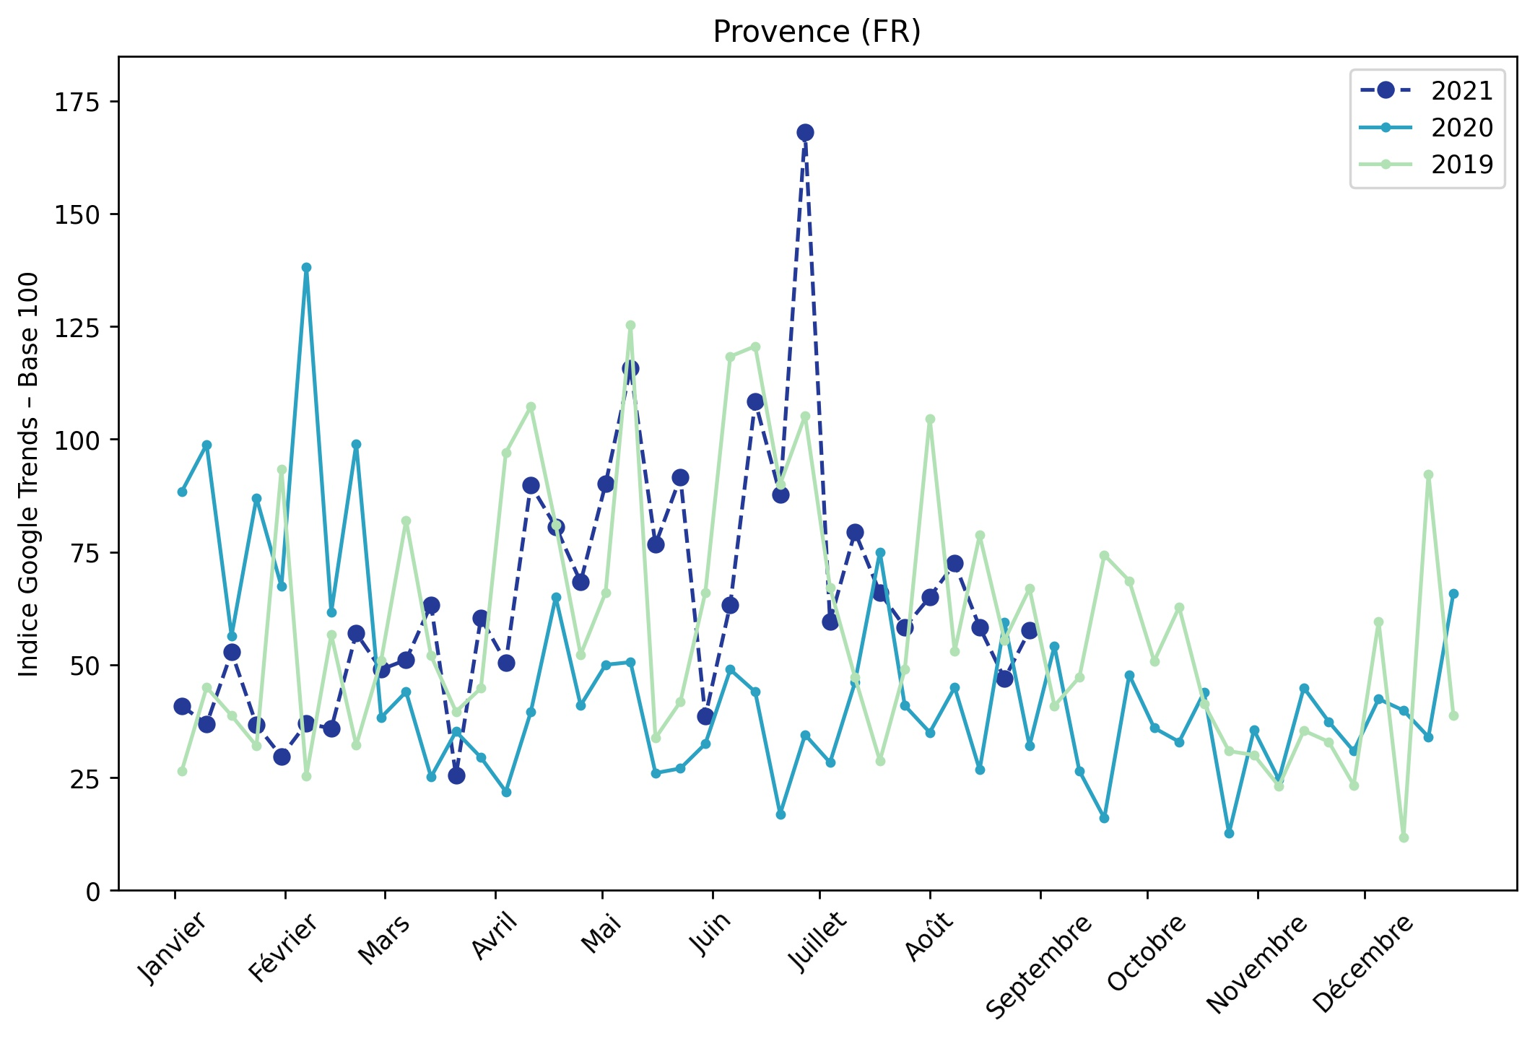
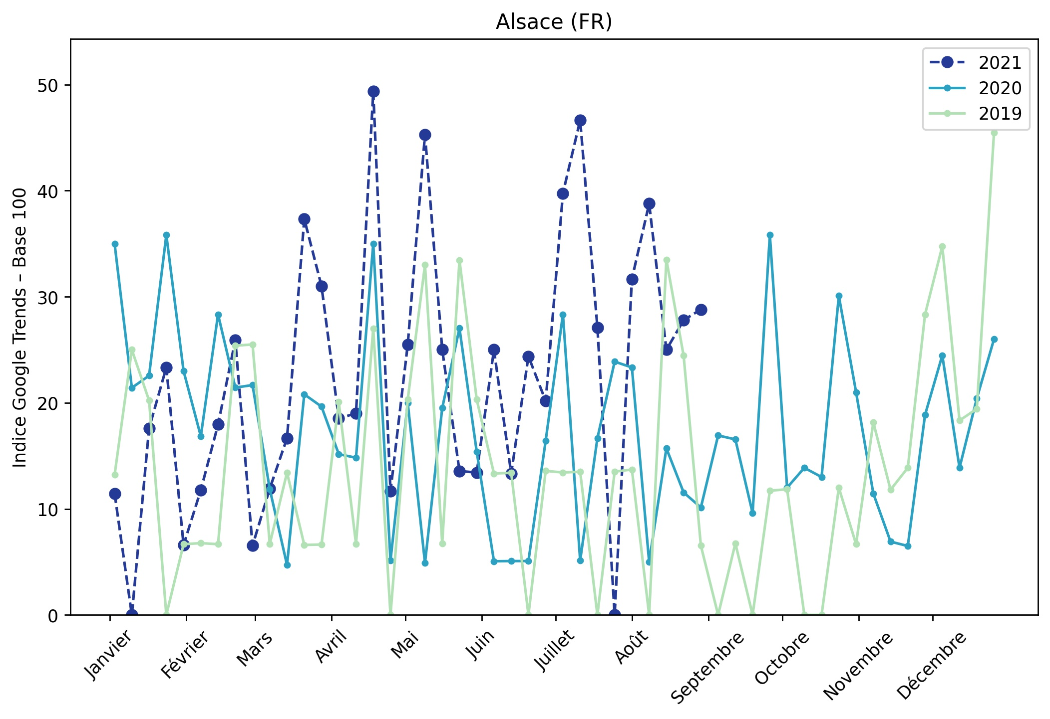
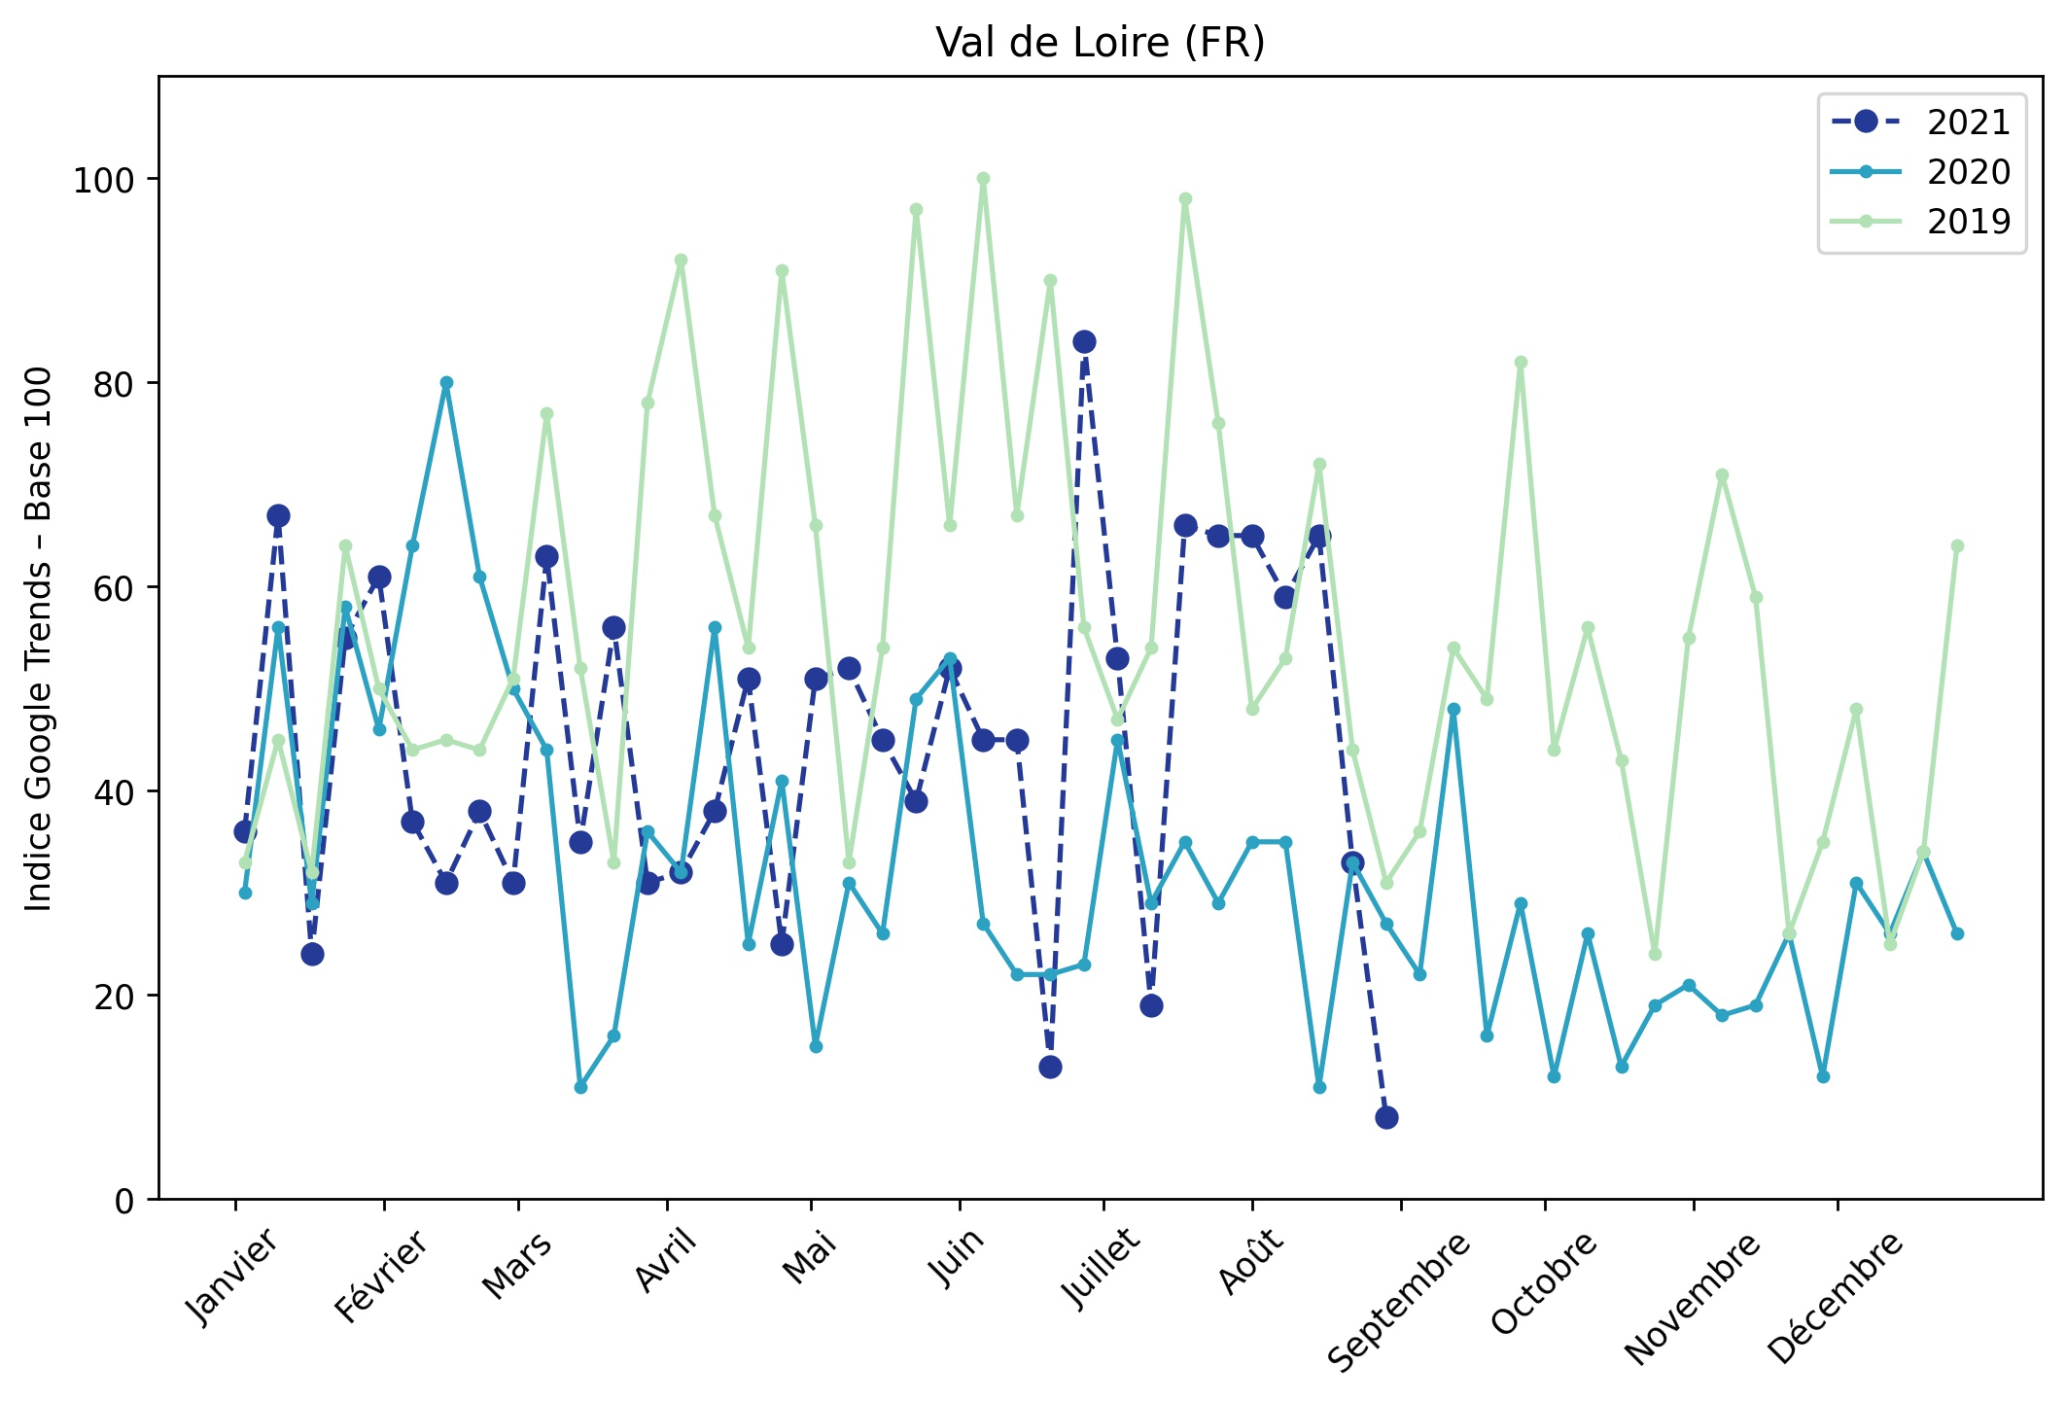
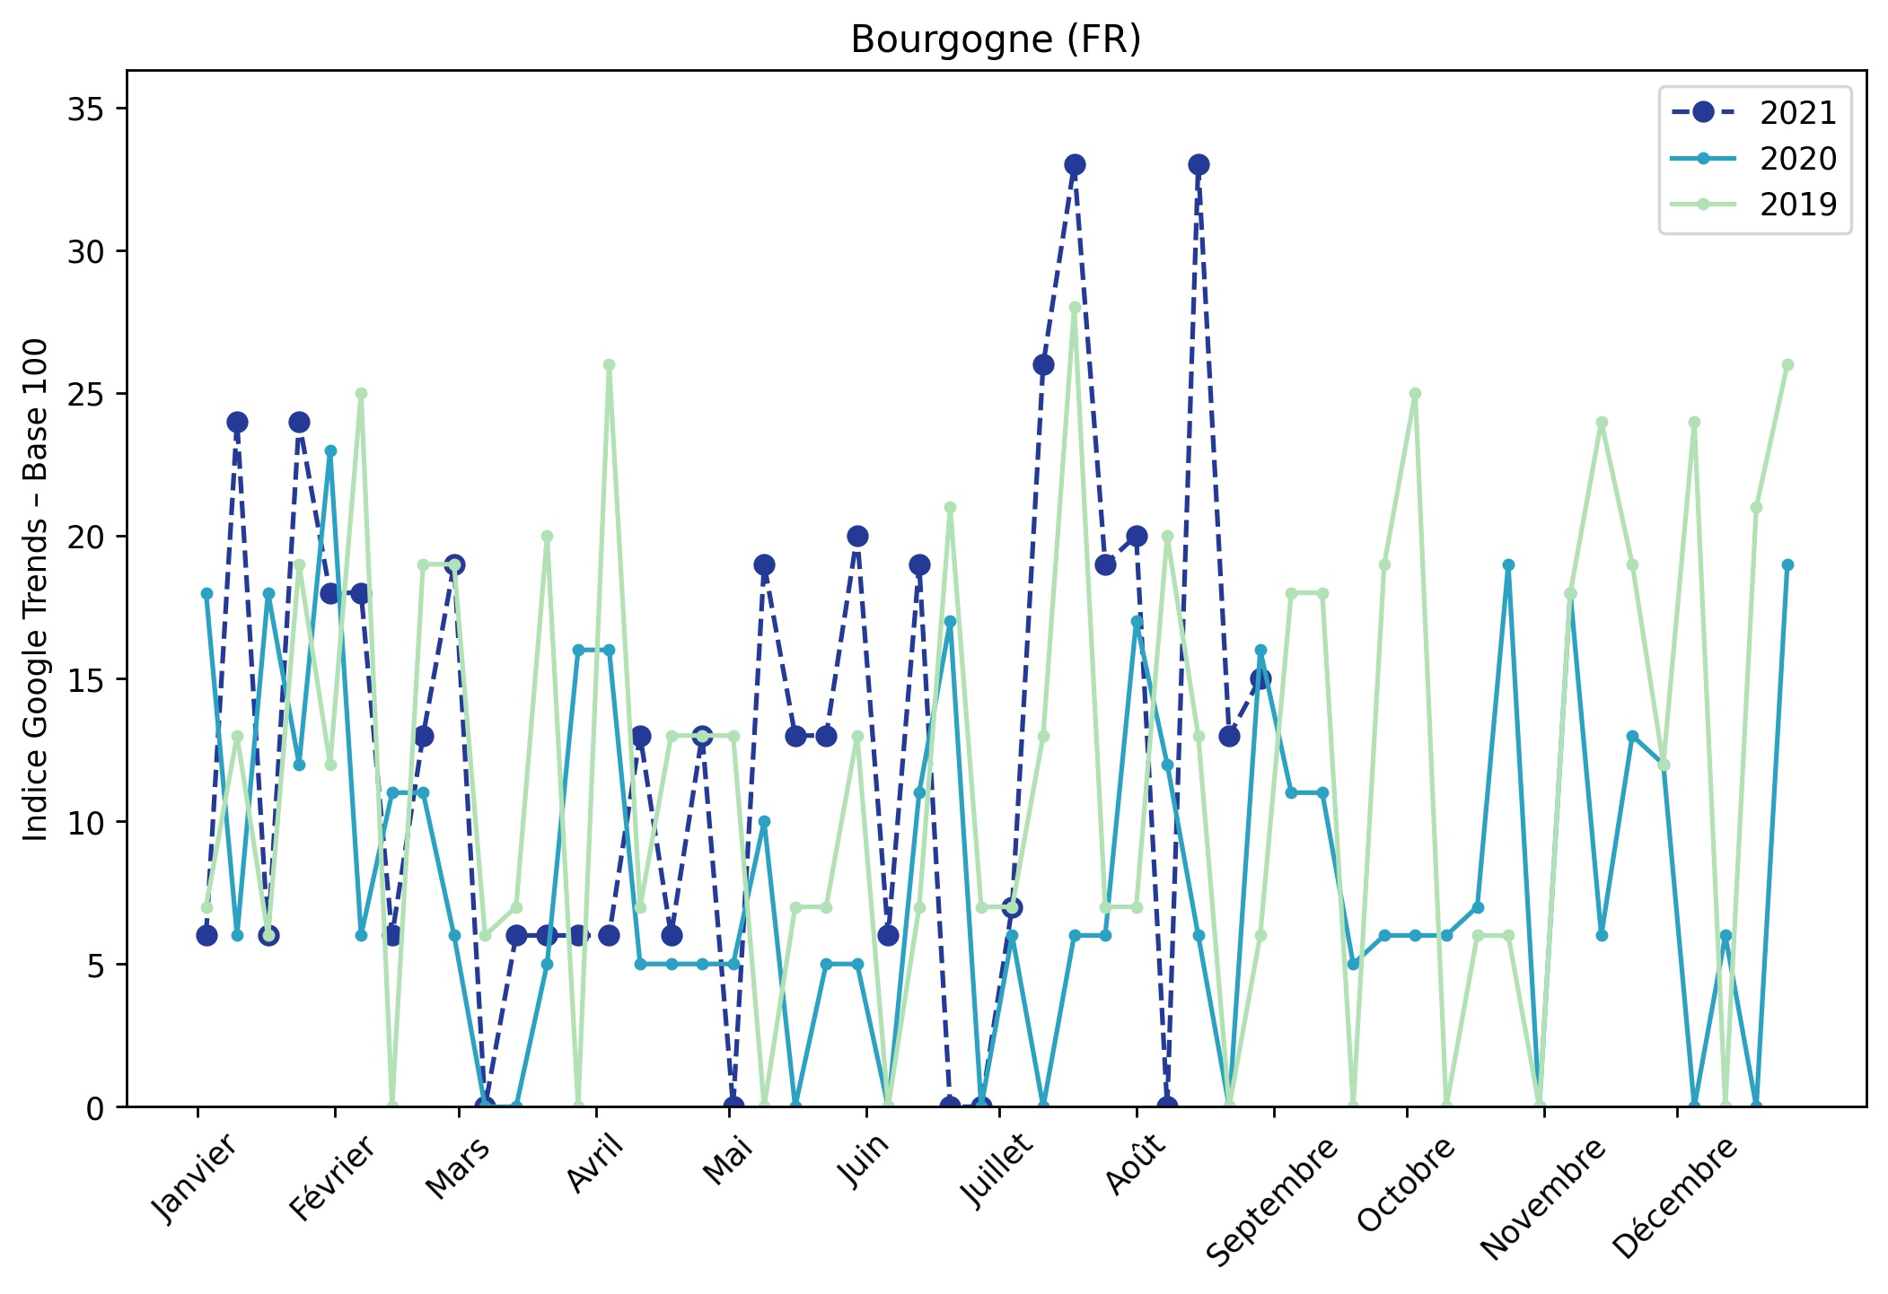
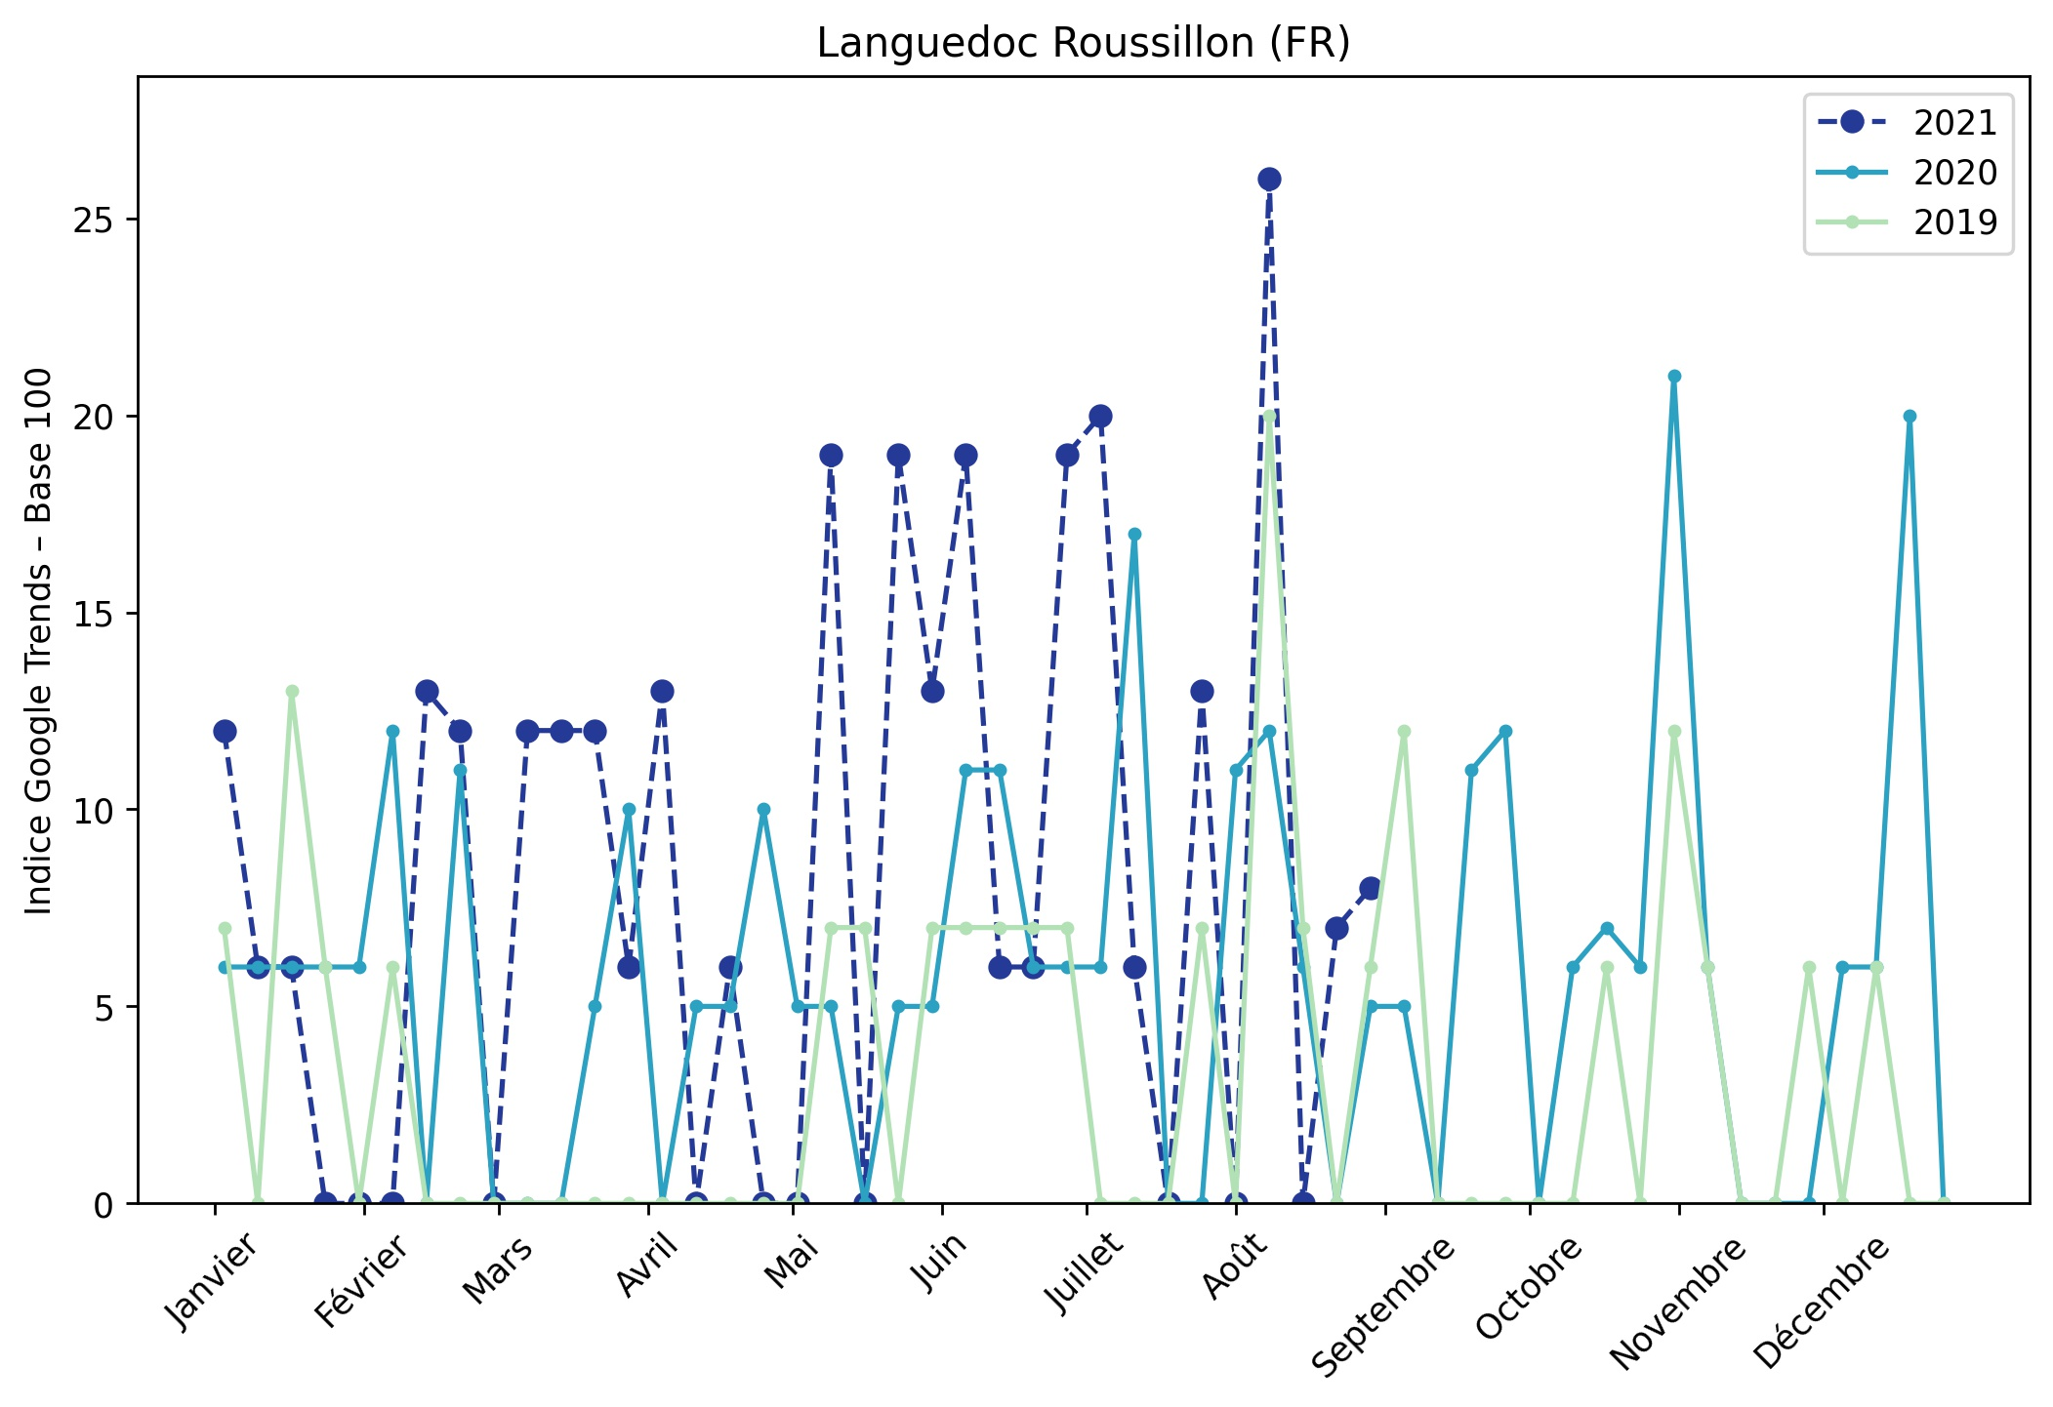
Indice hebdomadaire des tendances de recherches . Rubrique Campagne

Slide 5
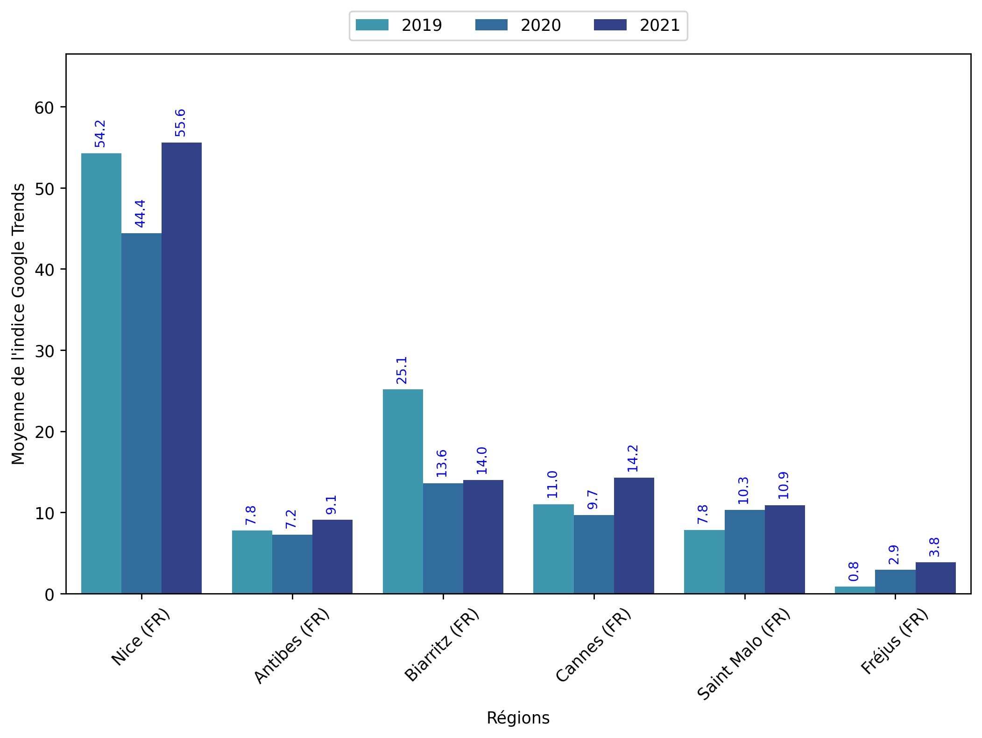
Indice hebdomadaire des tendances de recherches . Rubrique Littoral

Slide 6
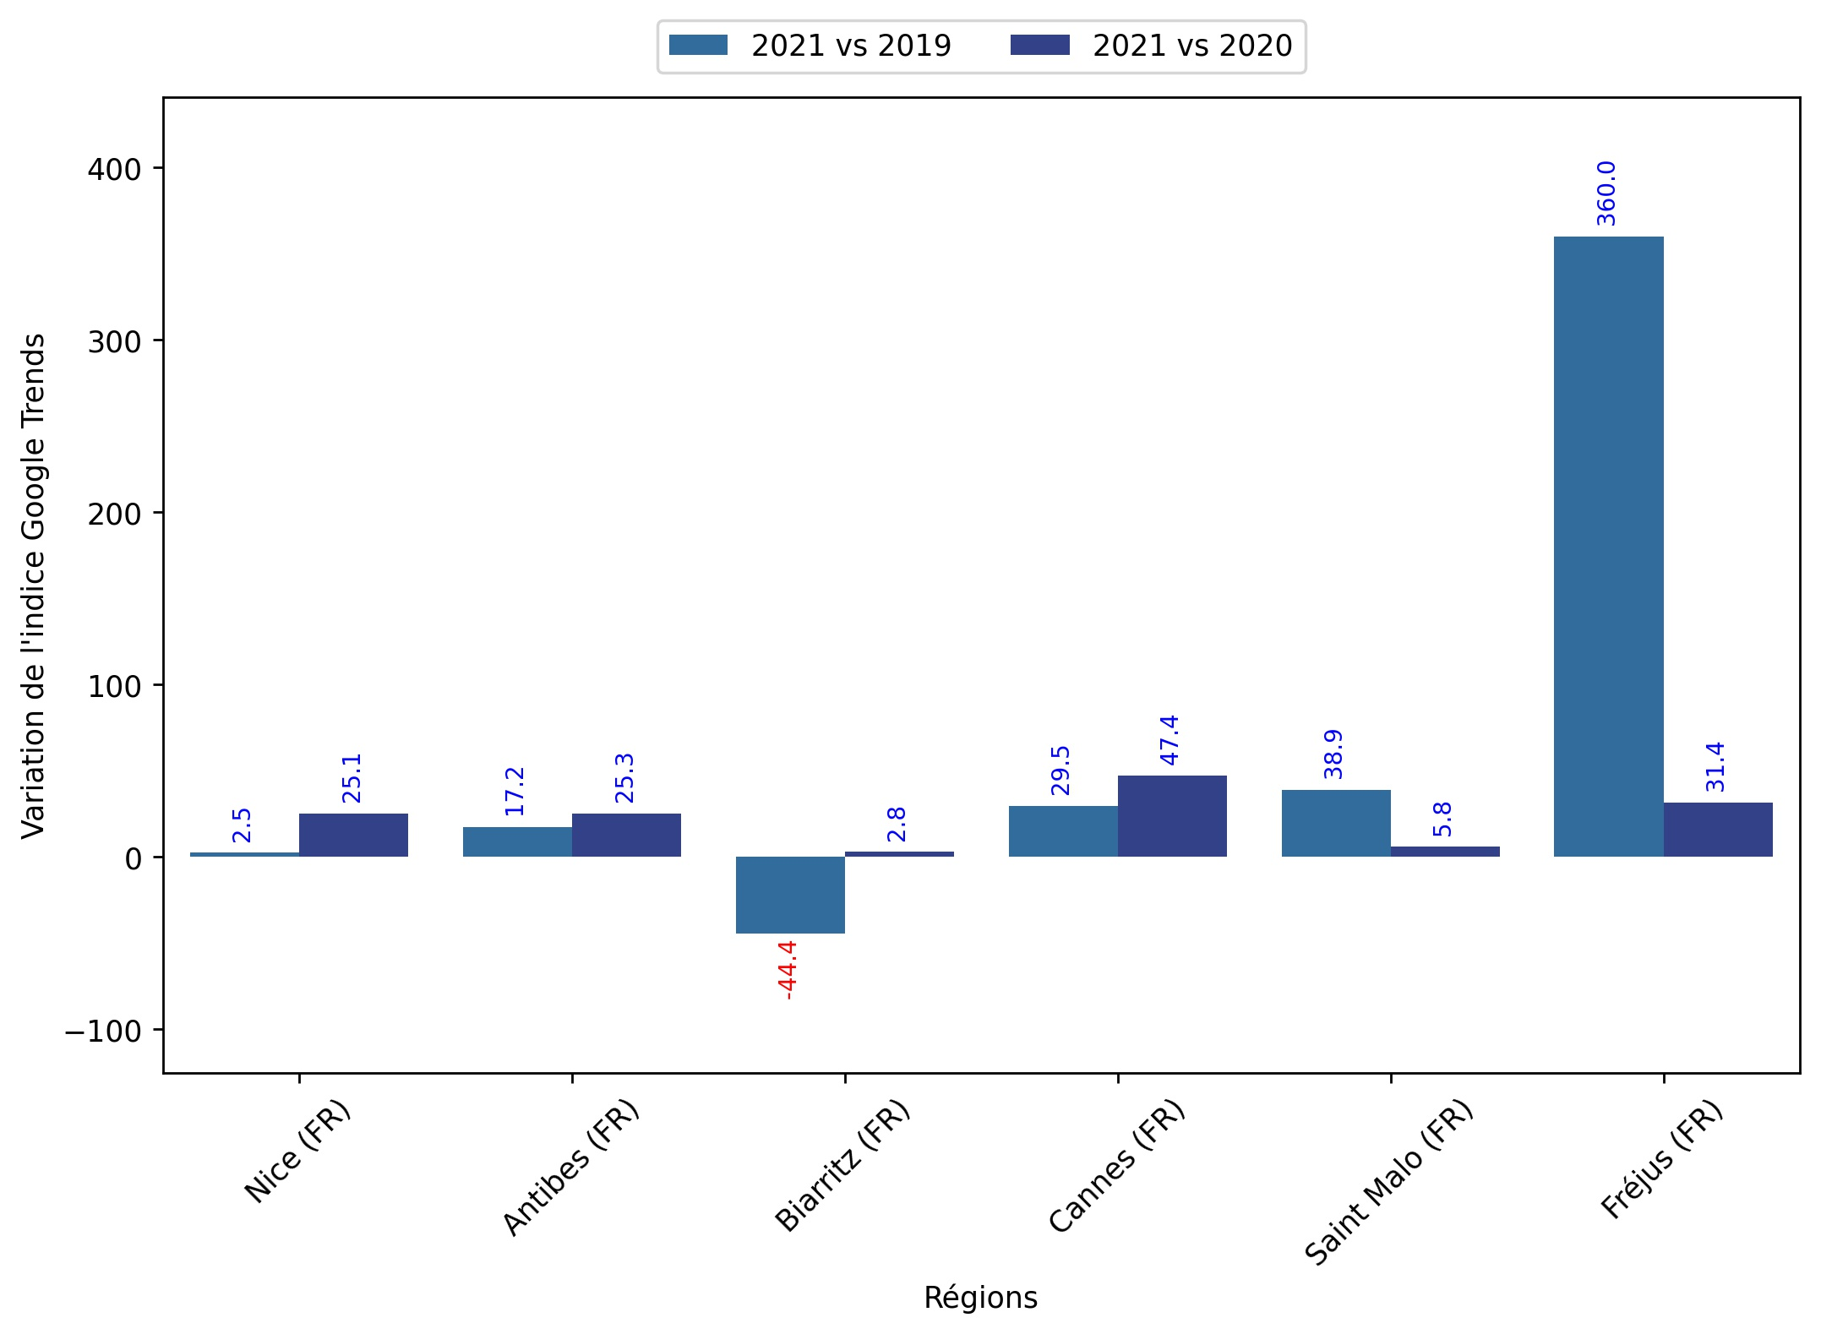
Indice hebdomadaire des tendances de recherches . Rubrique Littoral

Slide 7
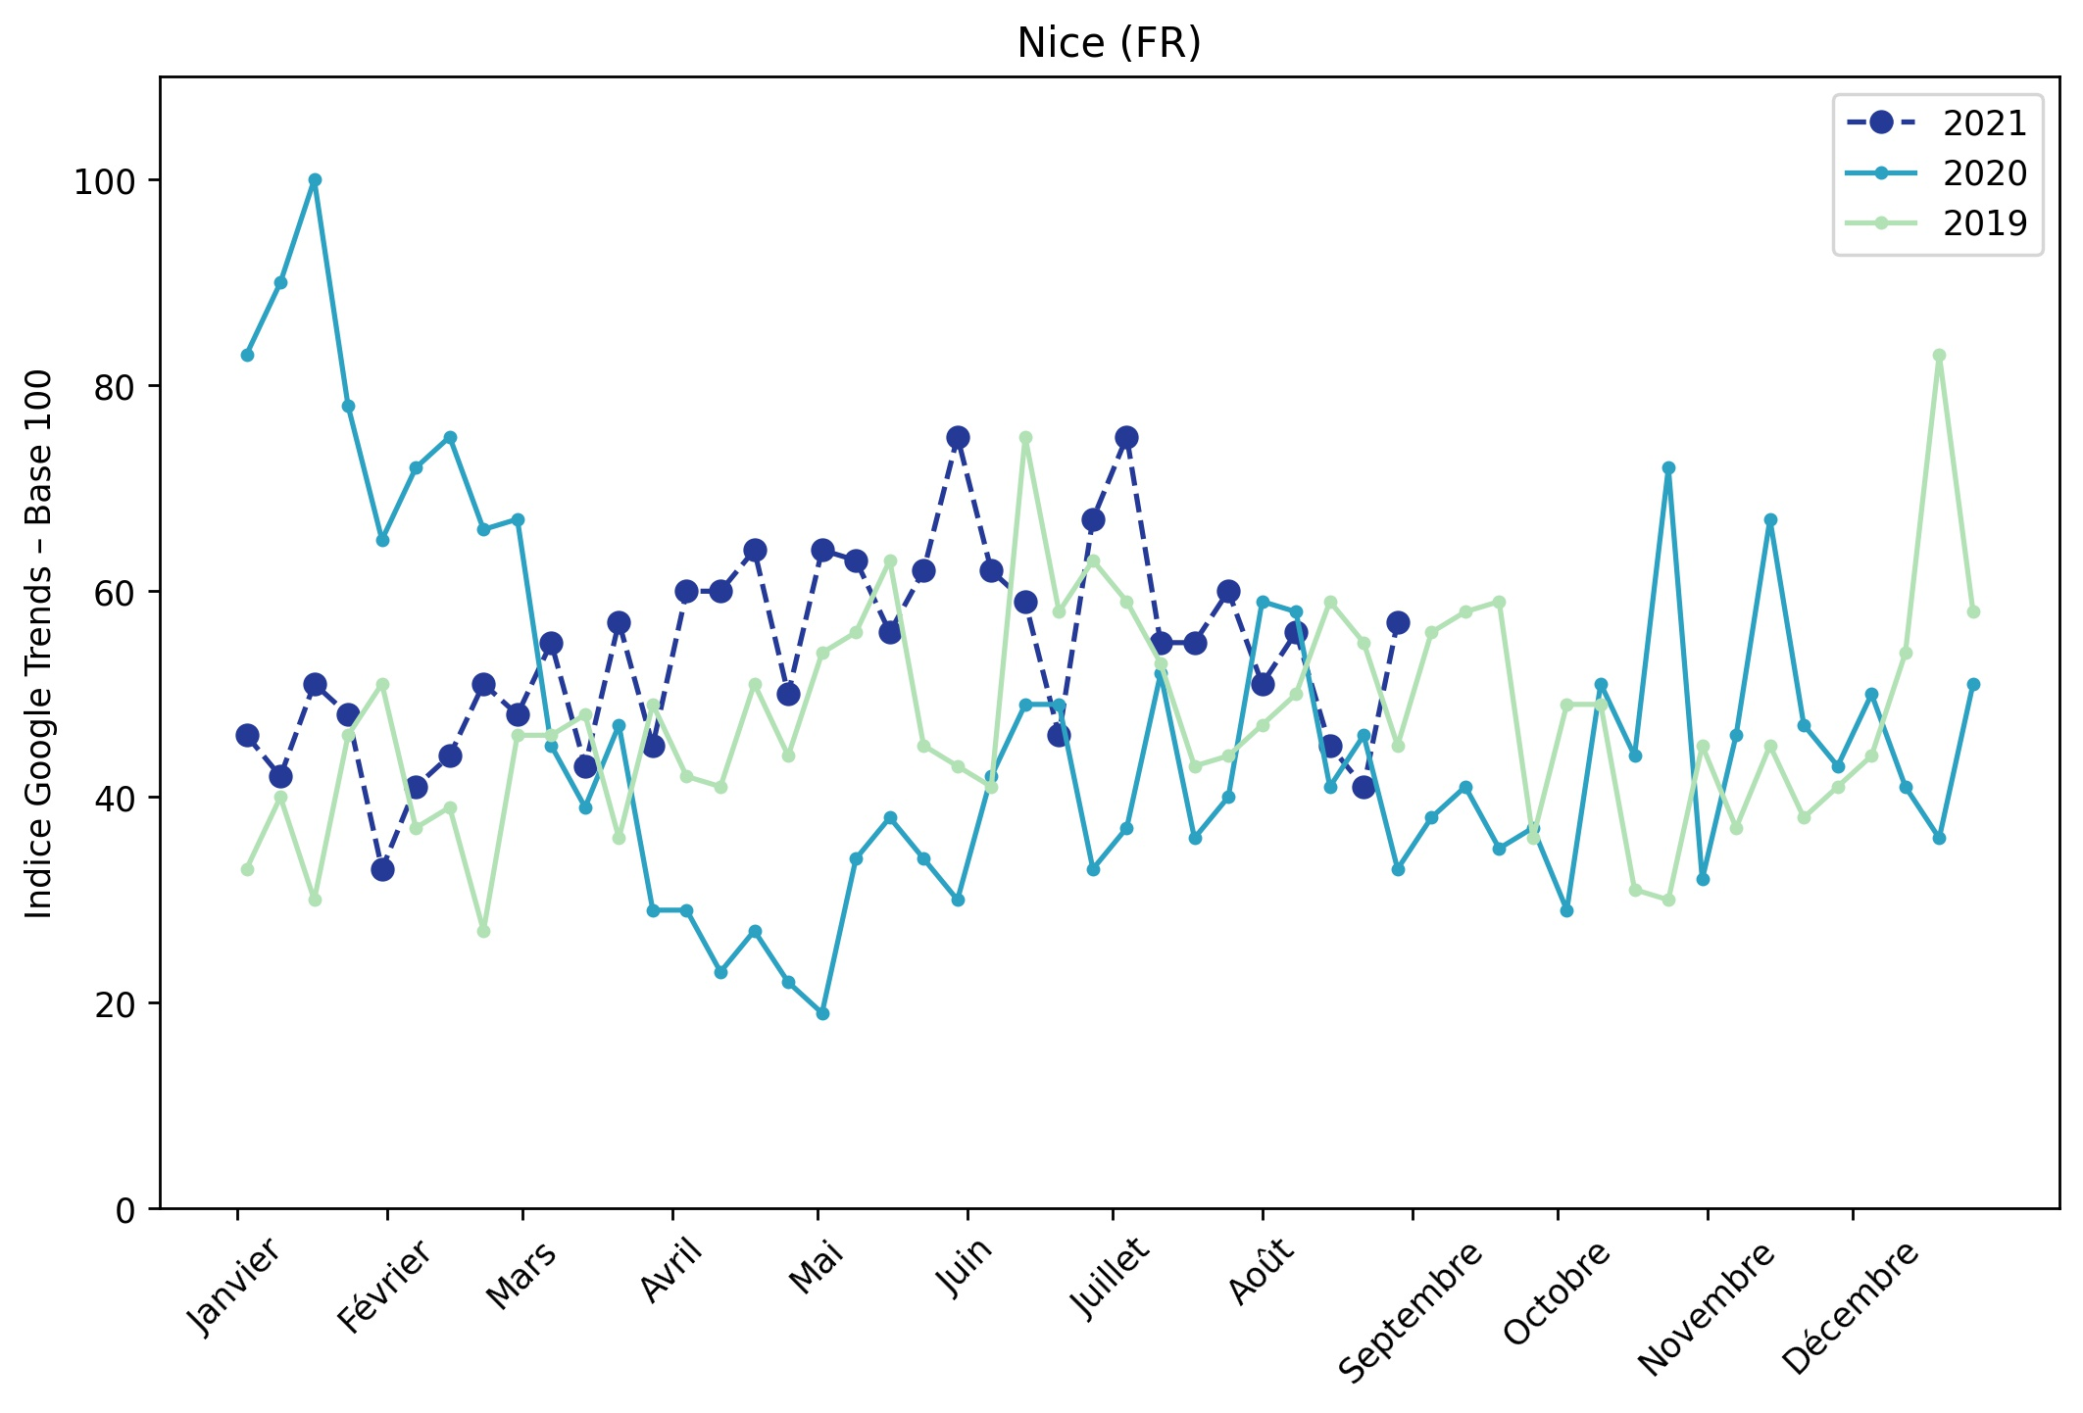
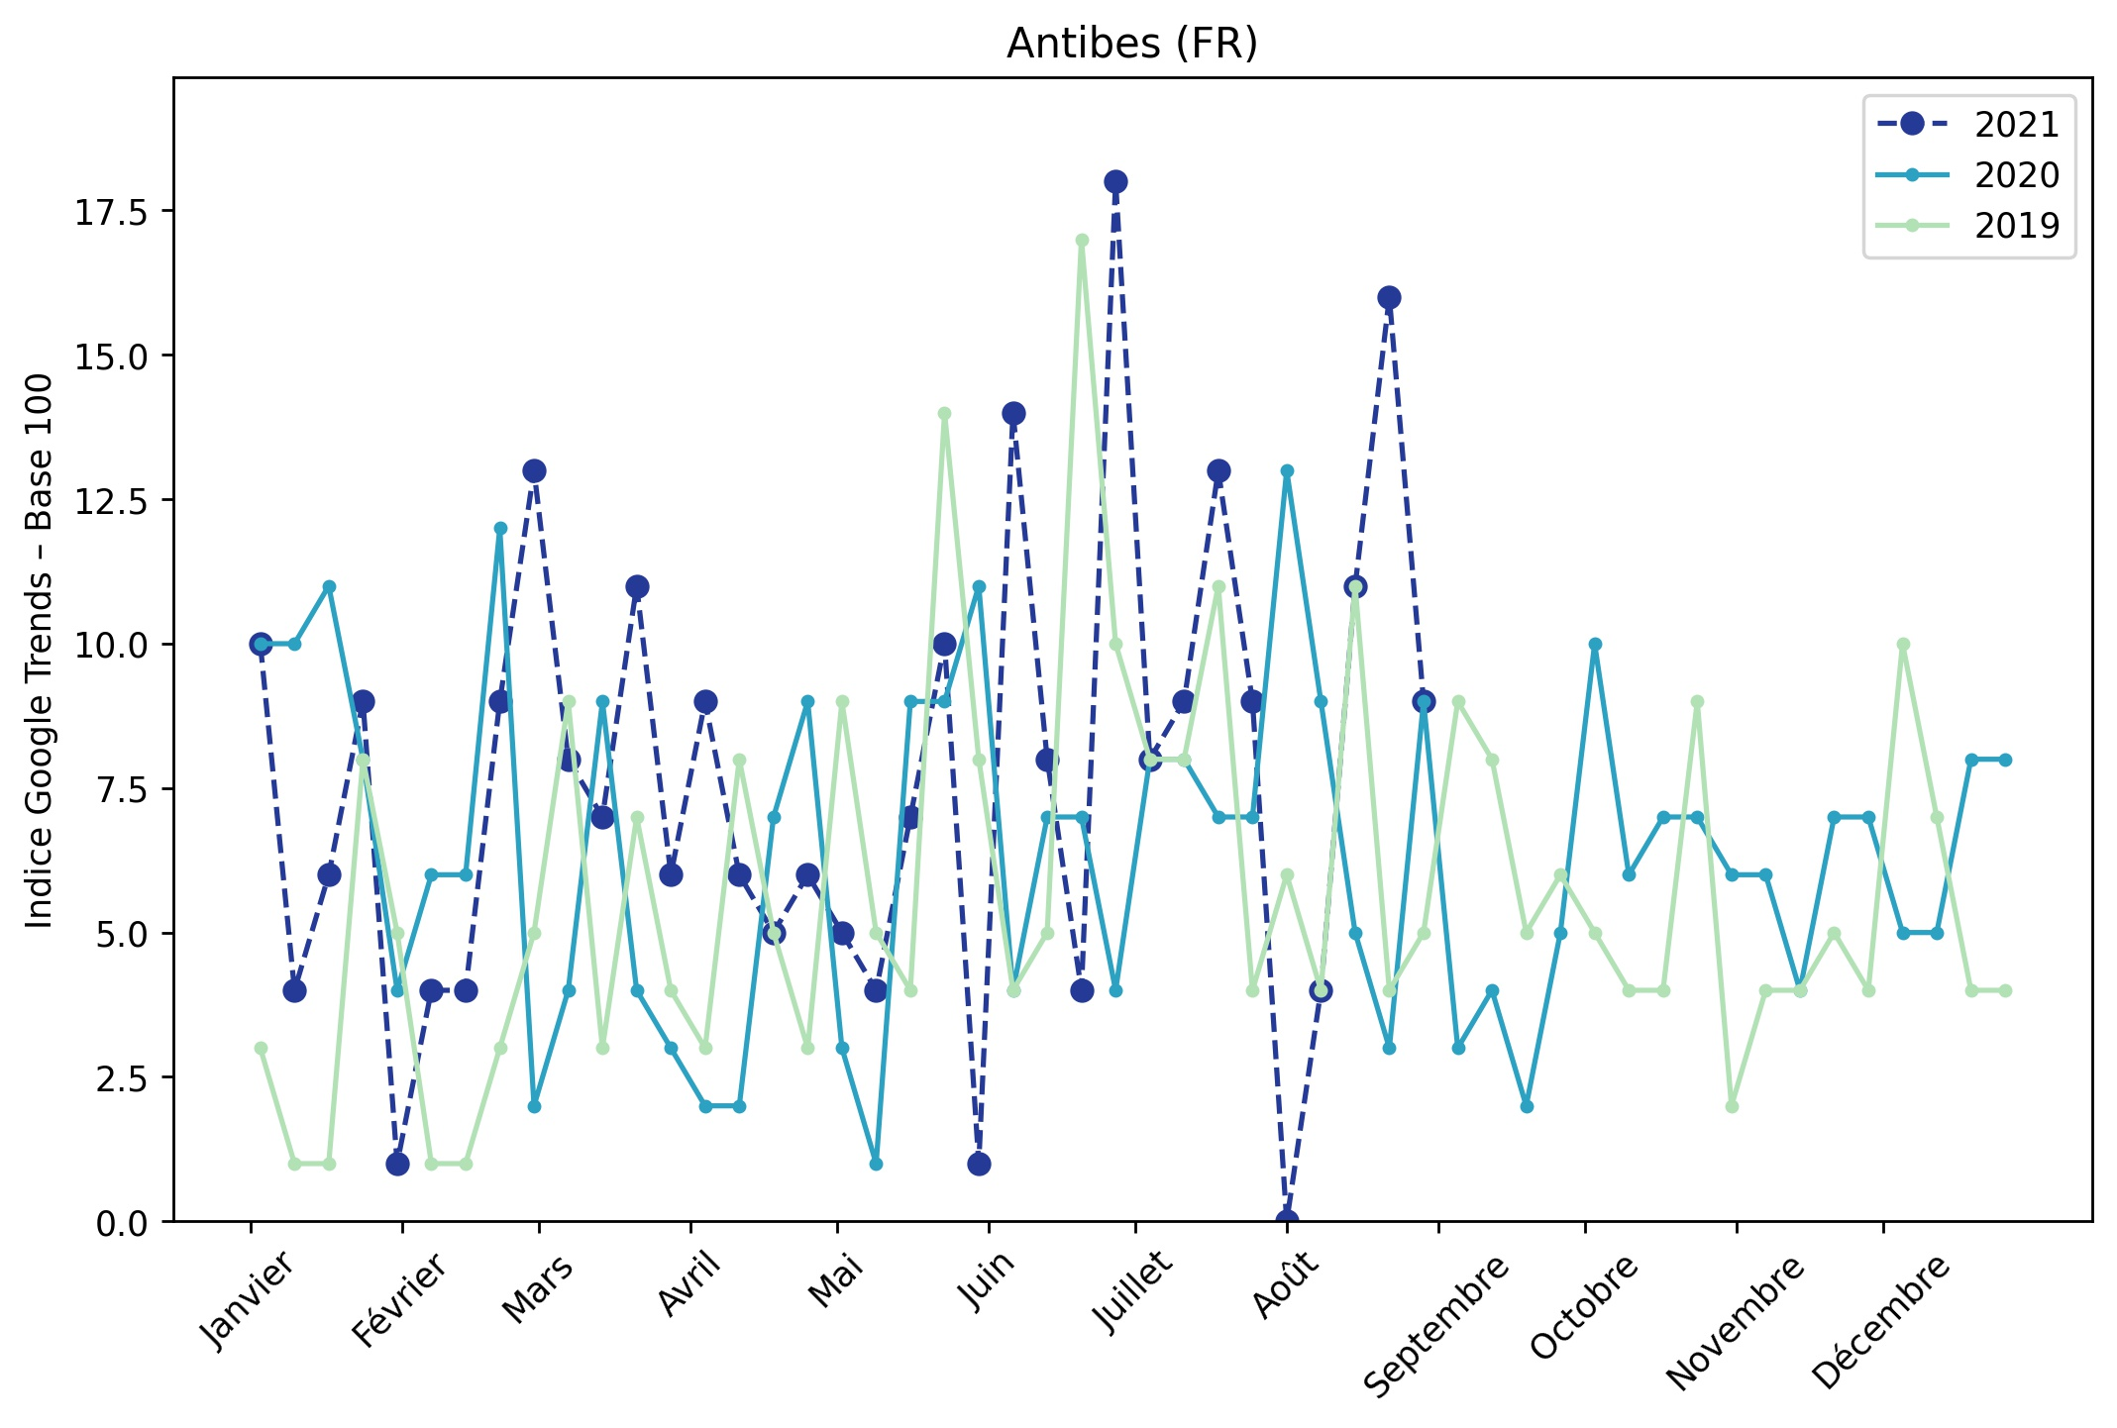
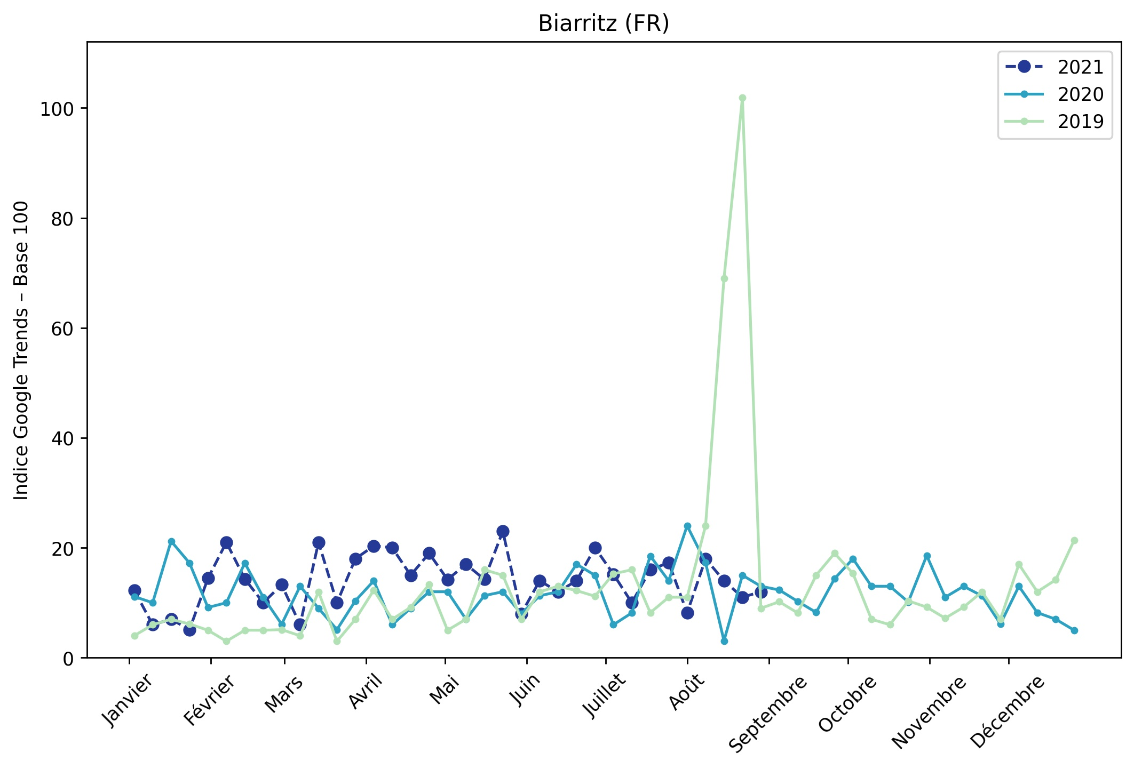
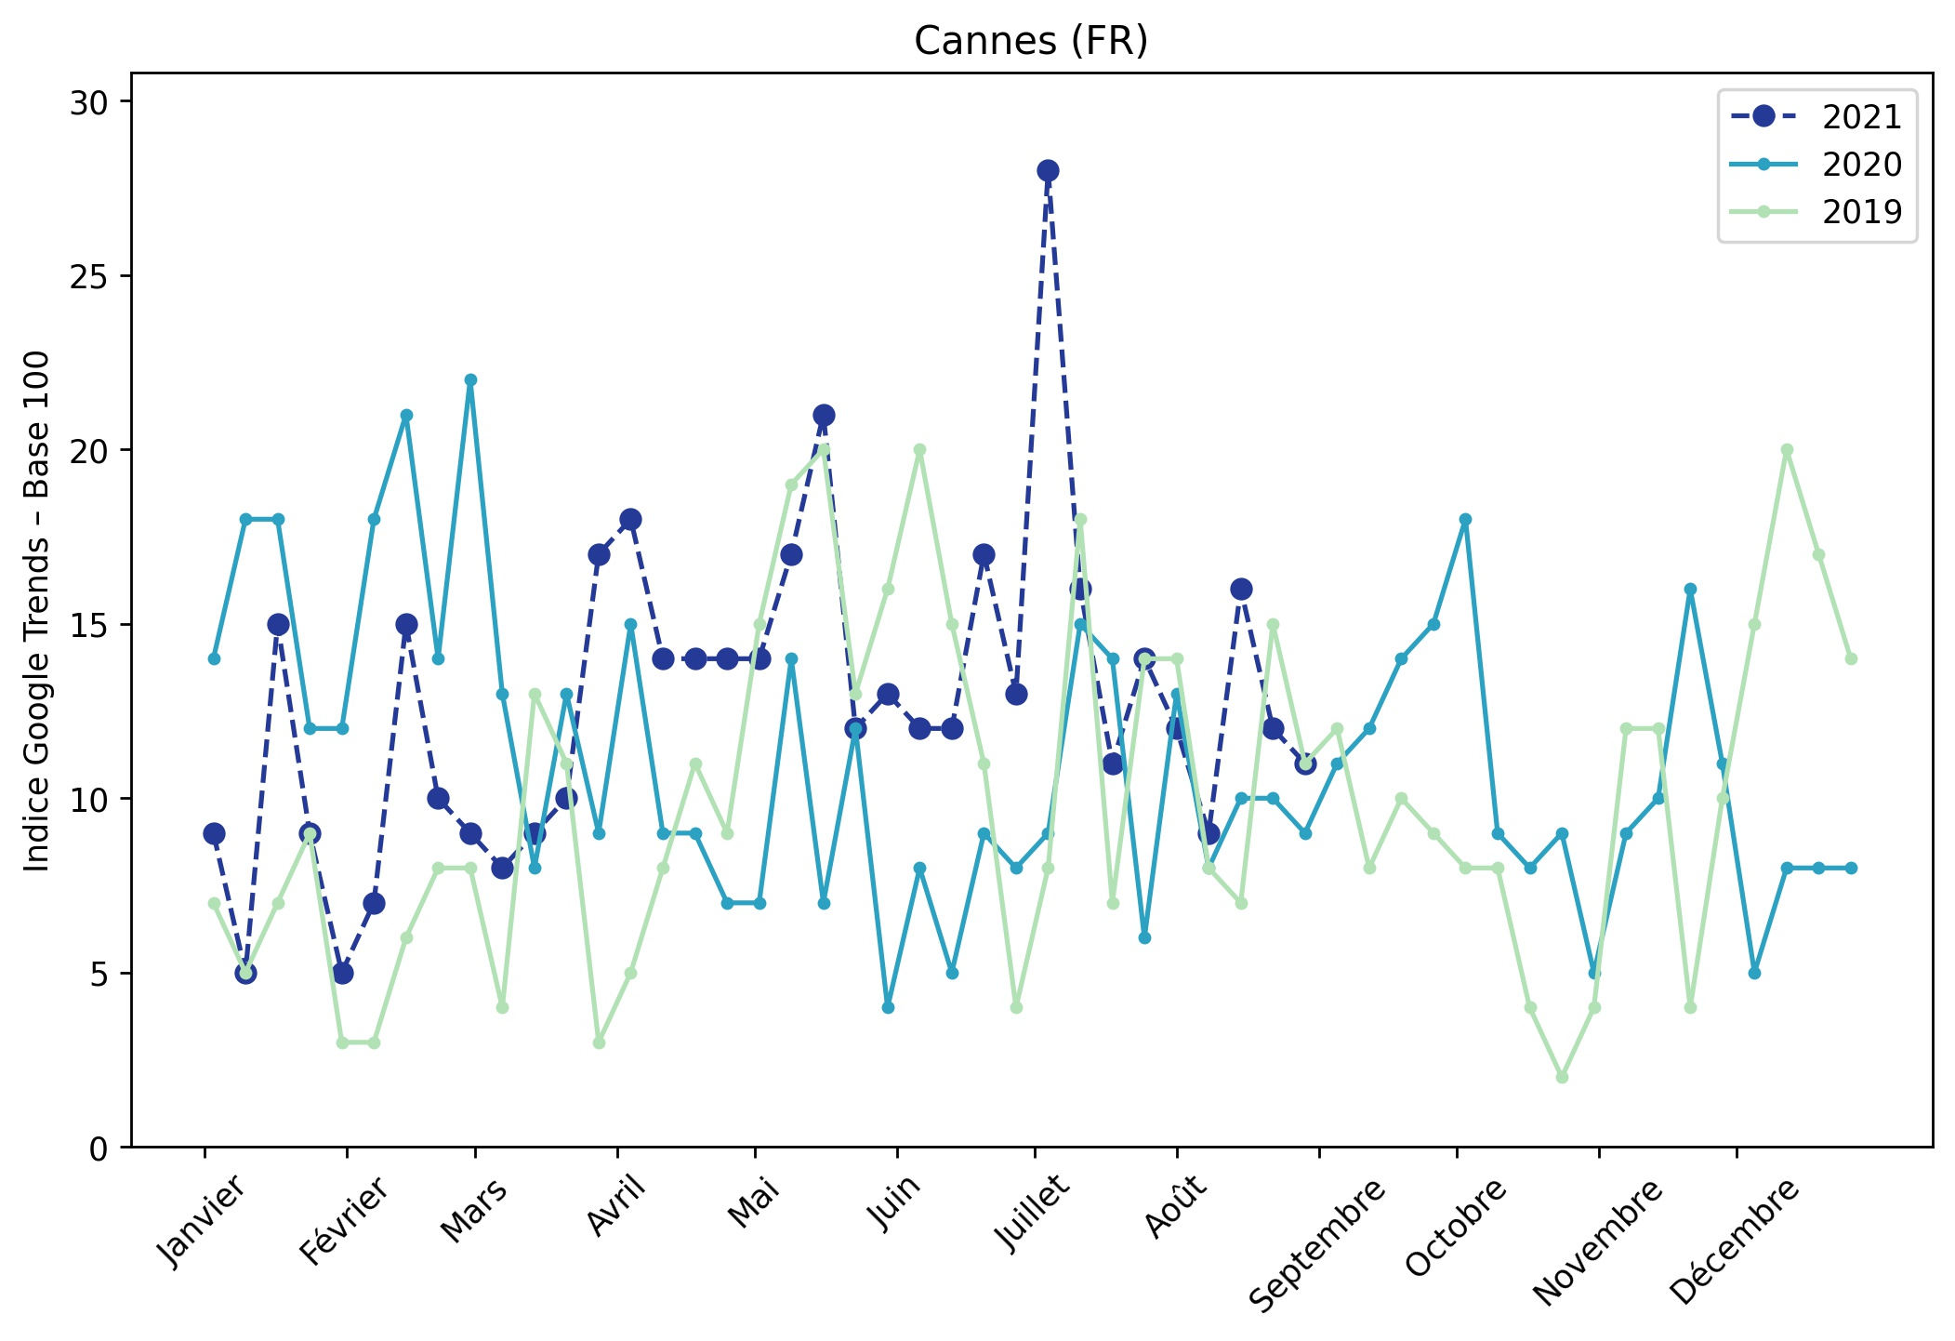
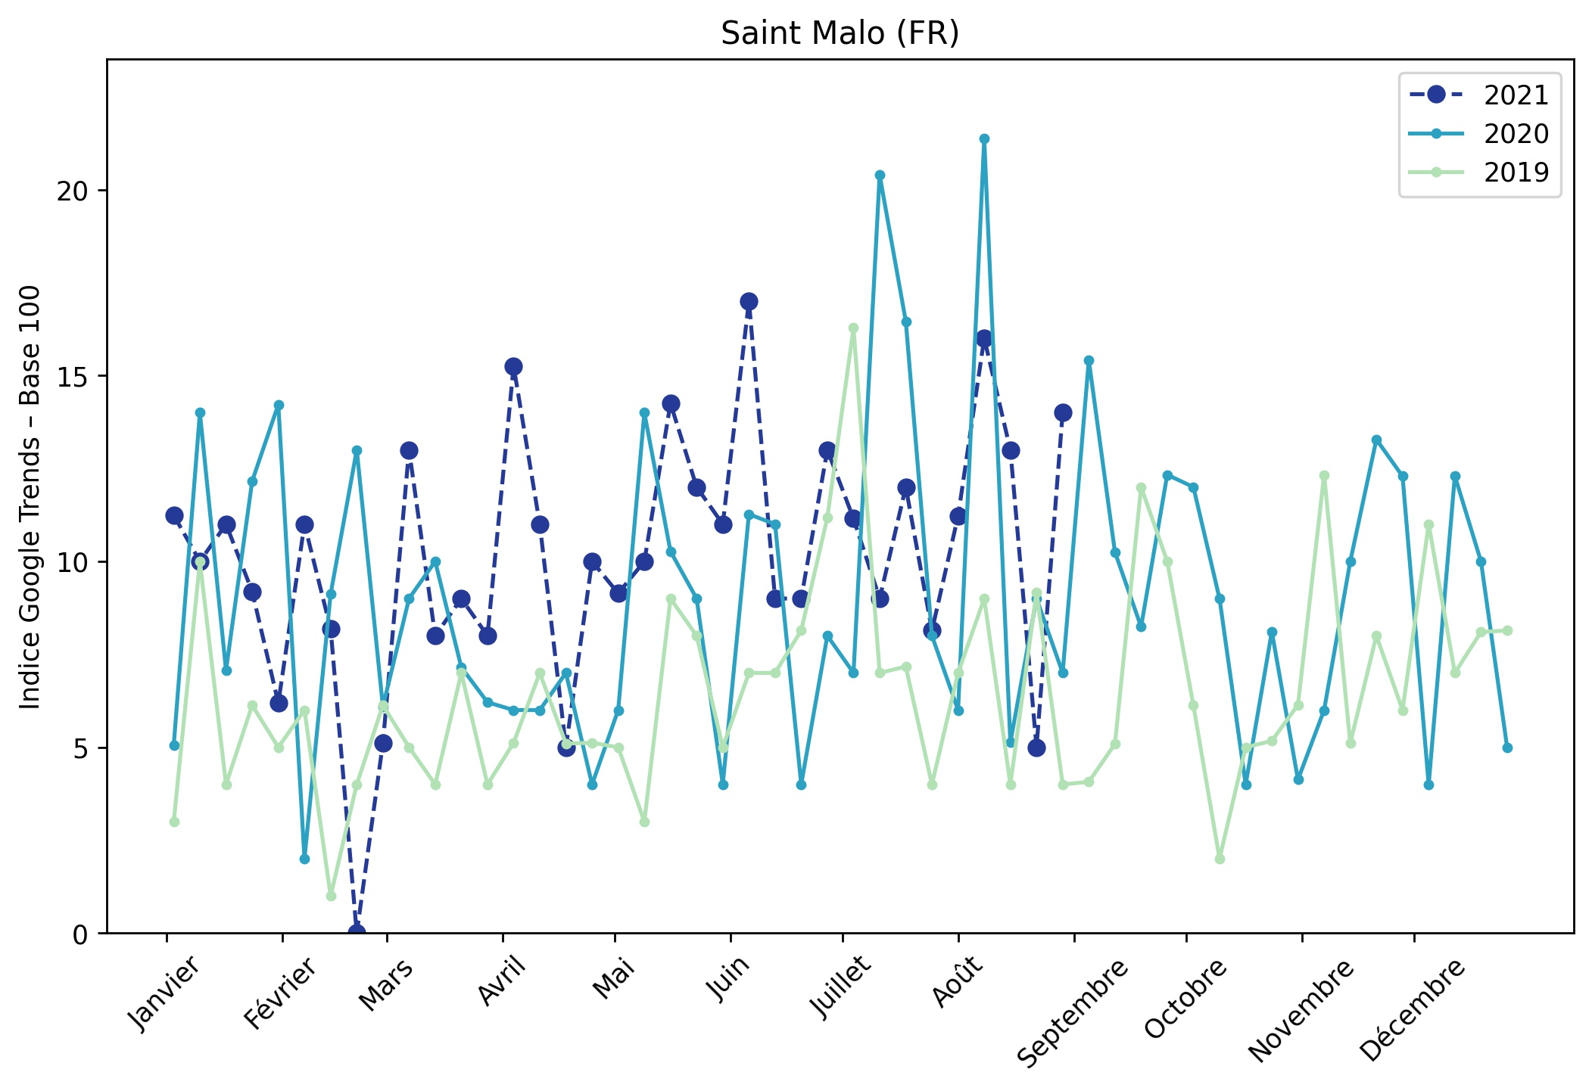
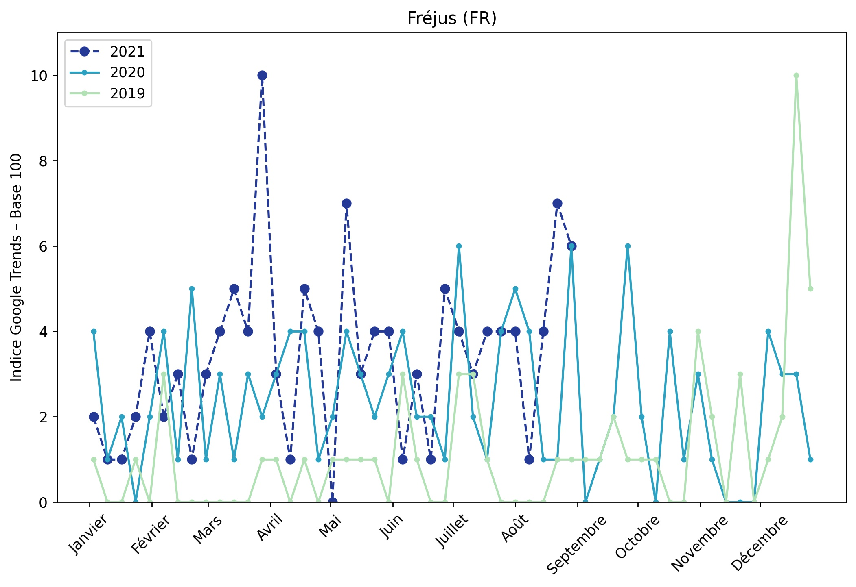
Indice hebdomadaire des tendances de recherches . Rubrique Littoral

Slide 8
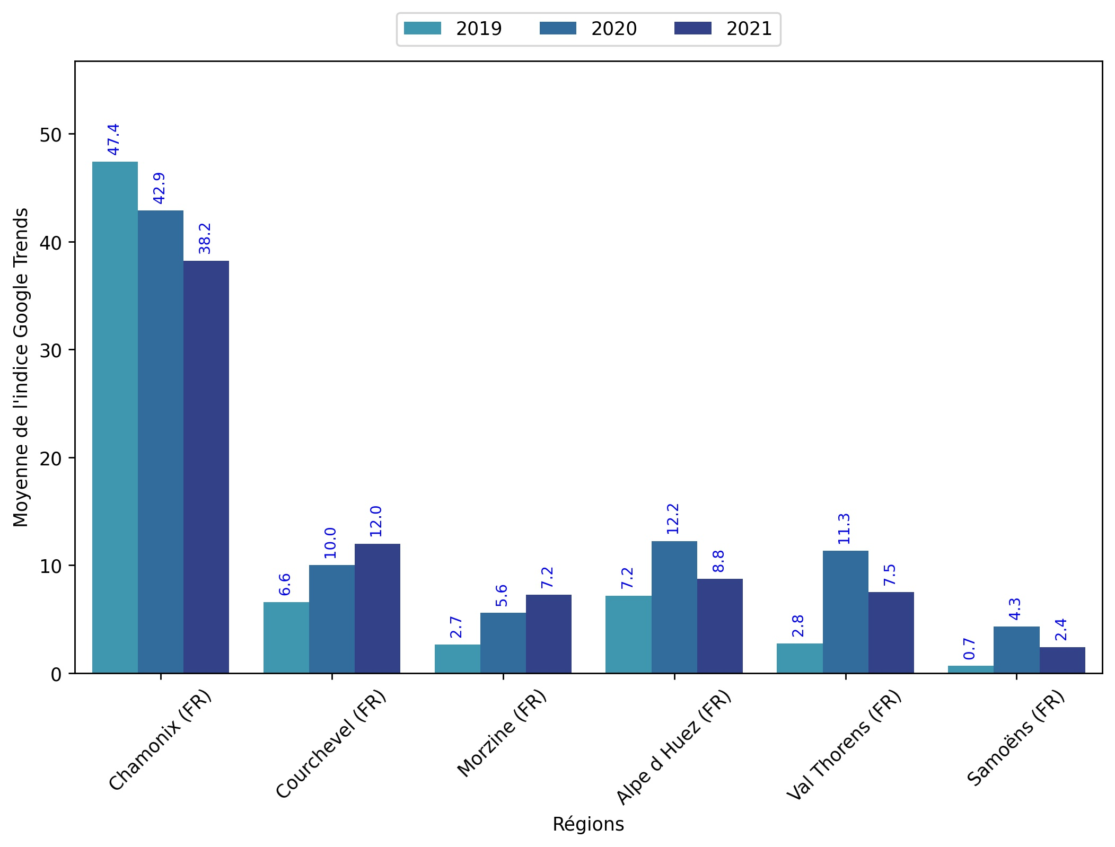
Indice hebdomadaire des tendances de recherches . Rubrique Montagne

Slide 9
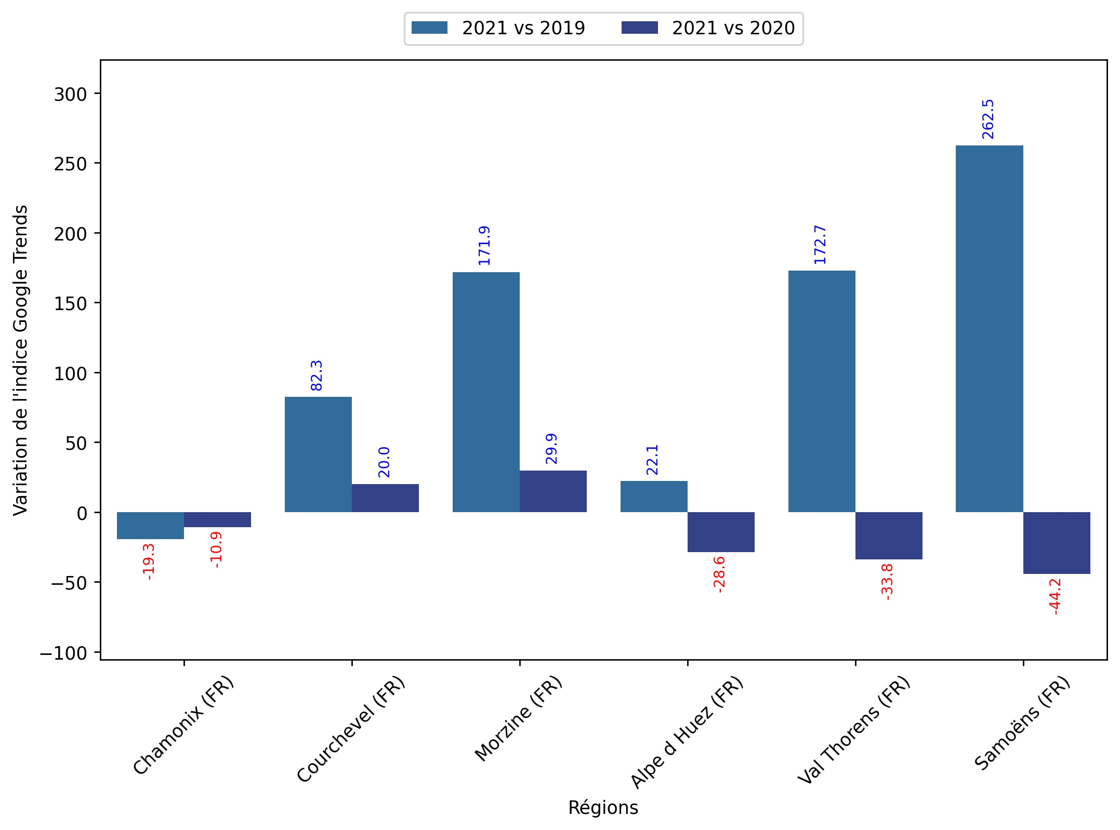
Indice hebdomadaire des tendances de recherches . Rubrique Montagne

Slide 10
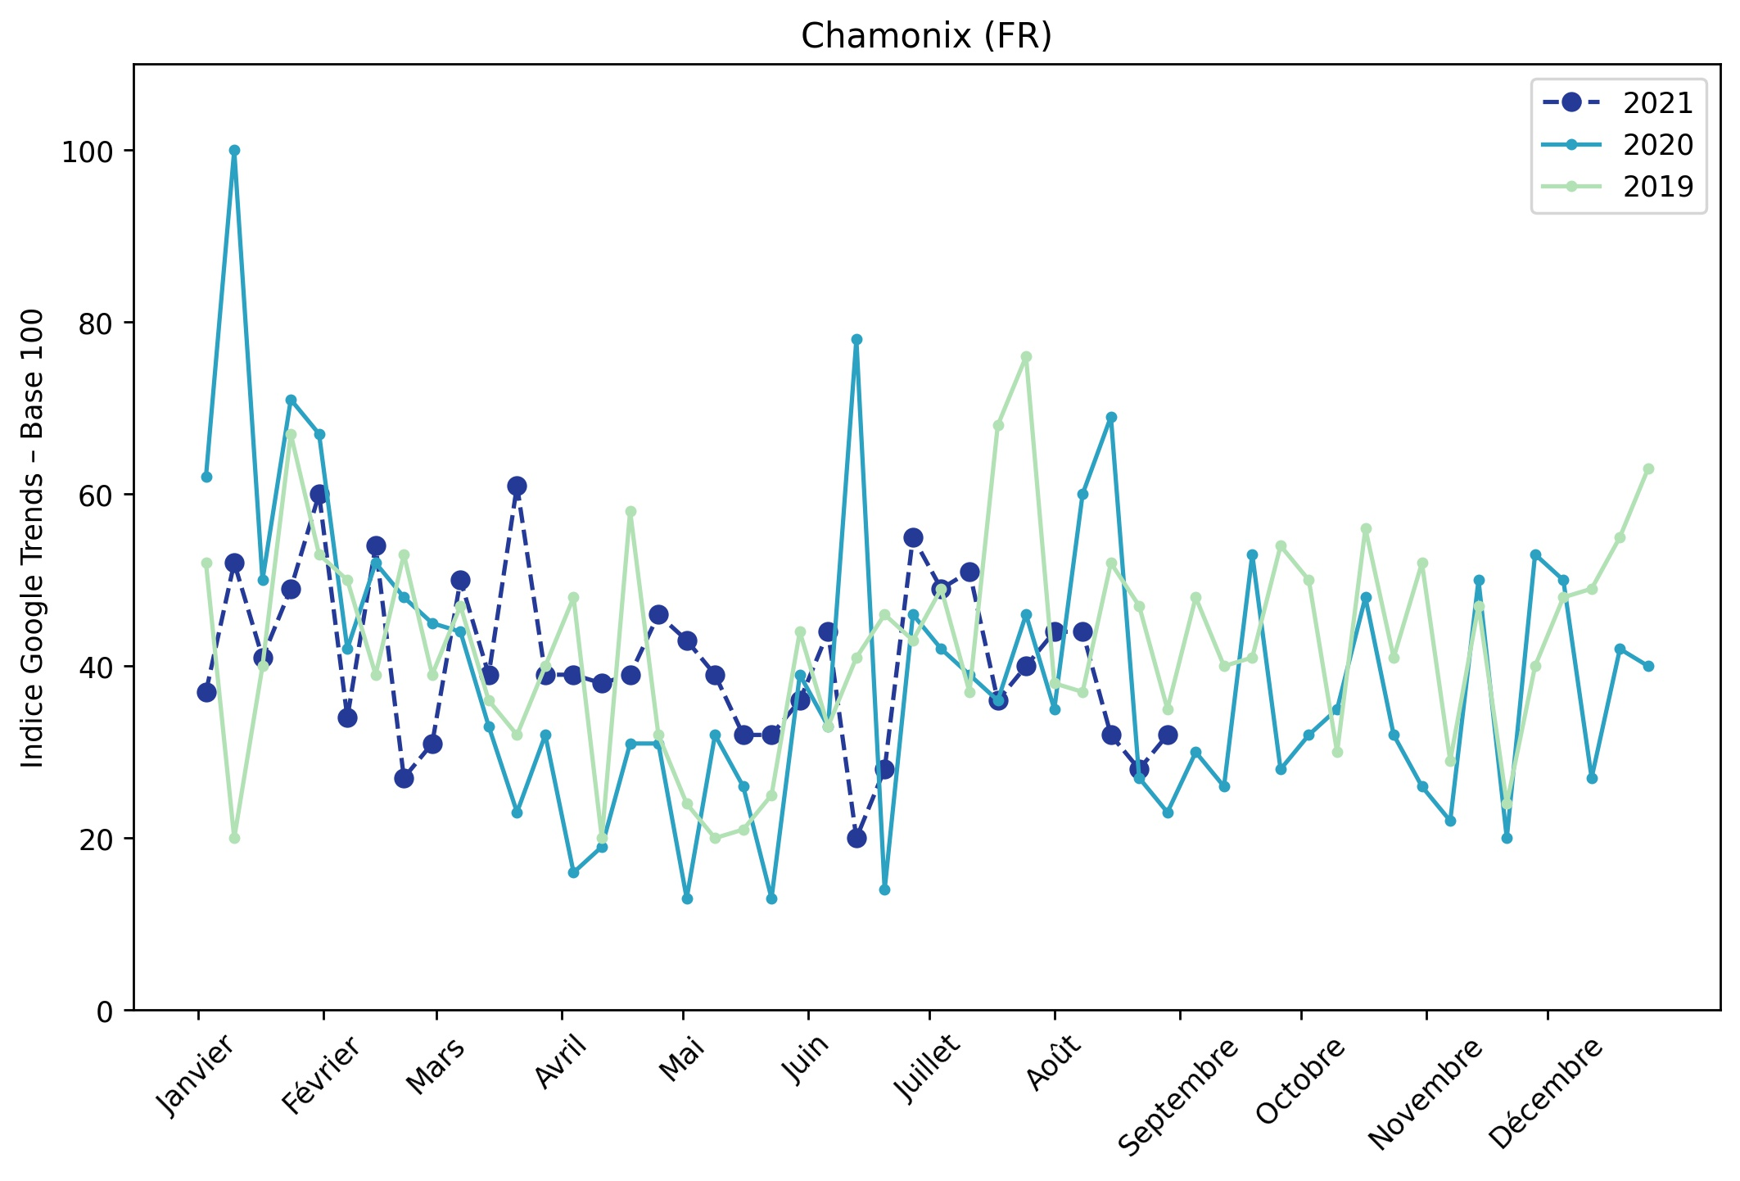
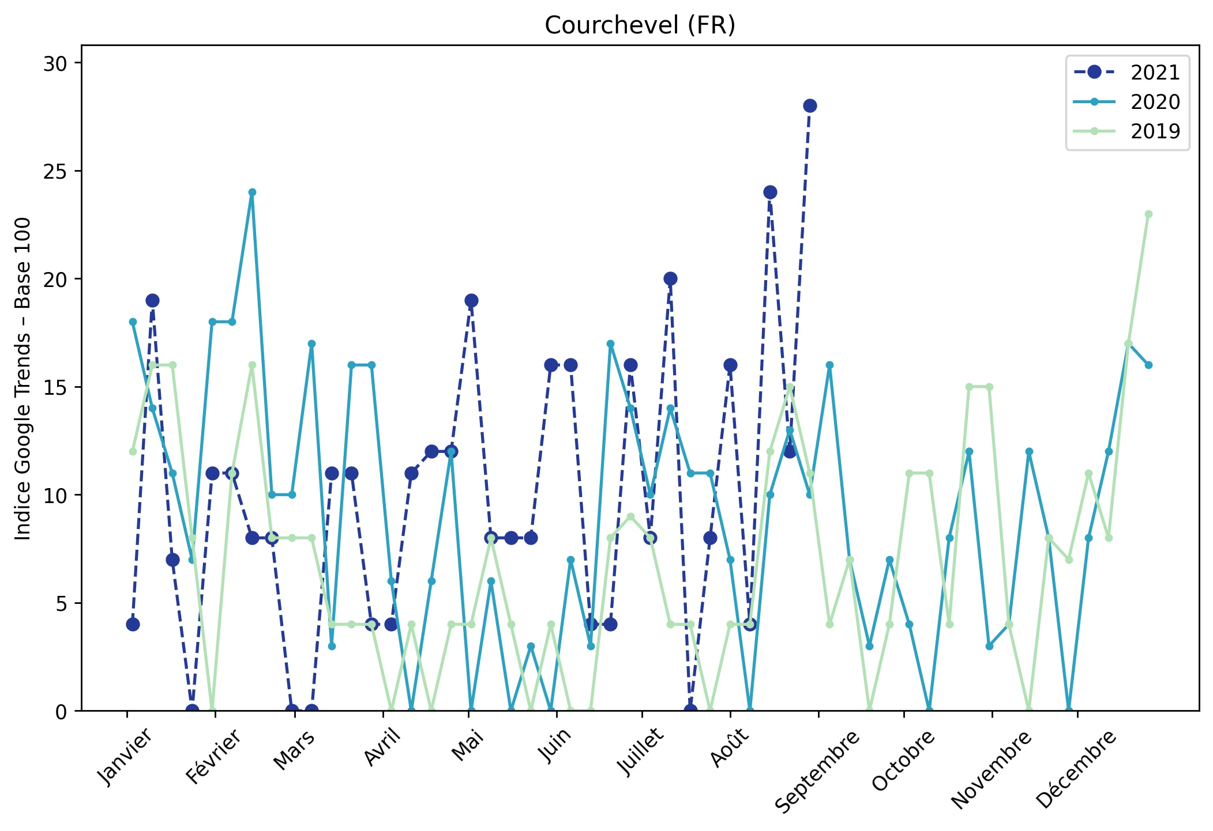
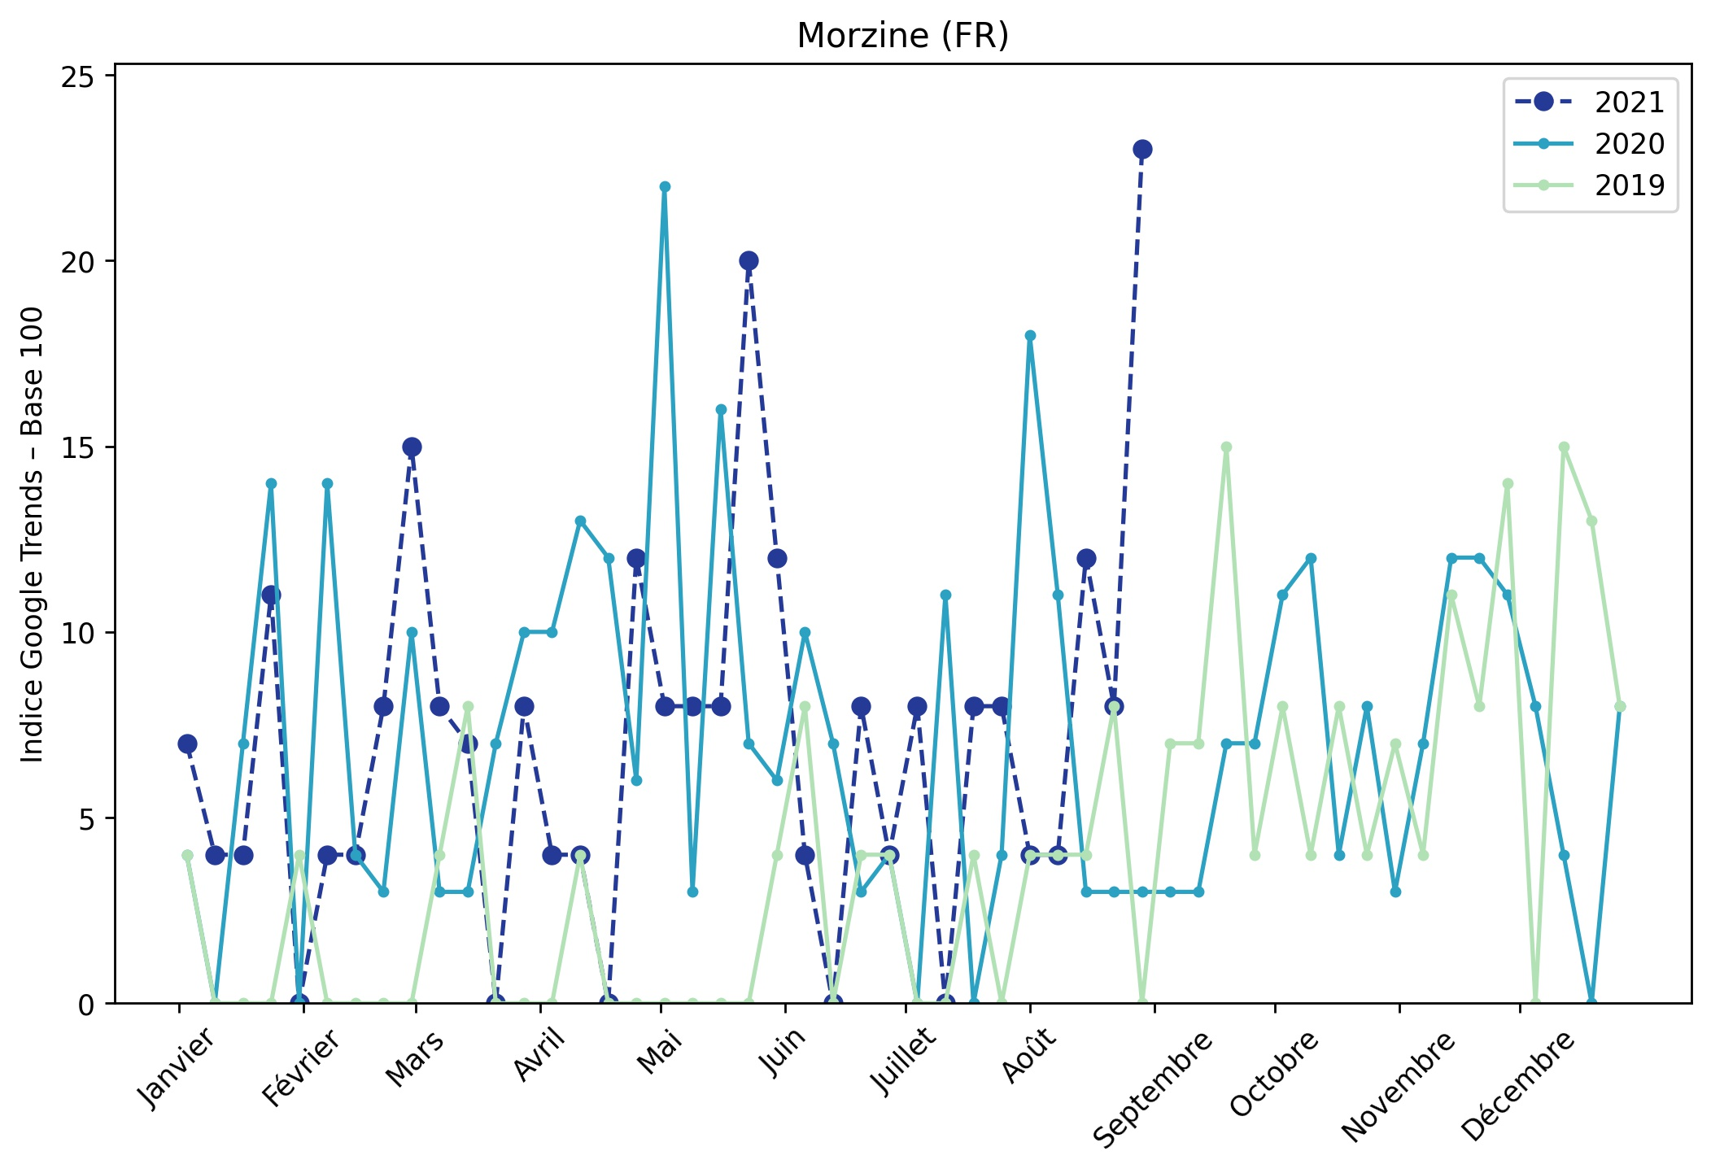
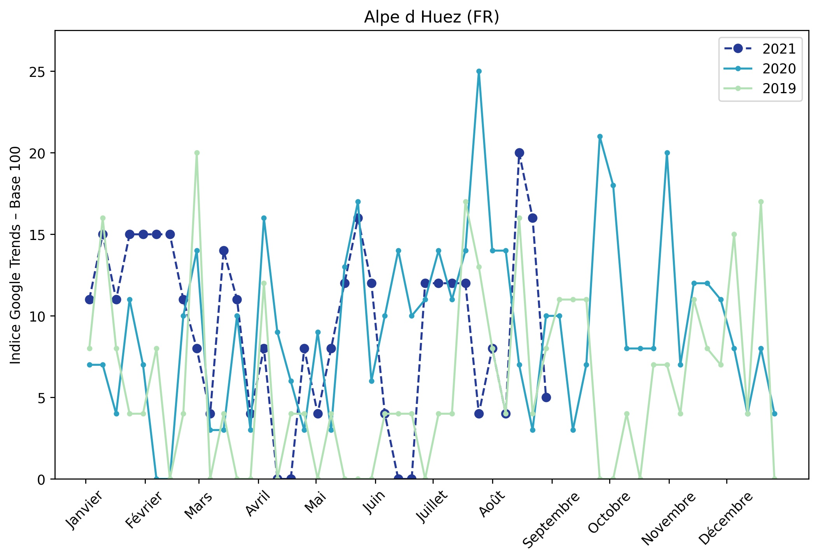
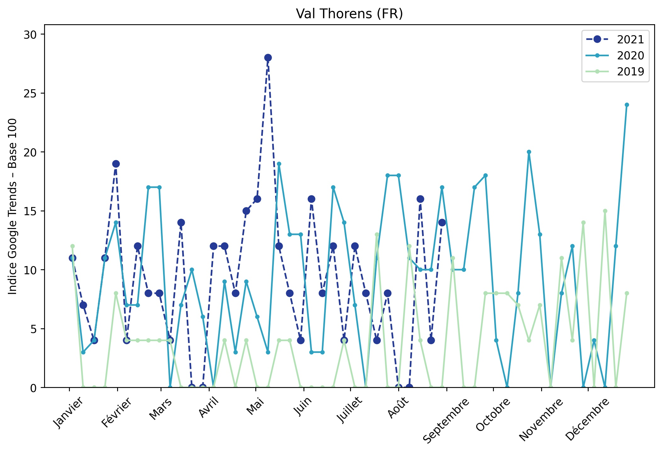
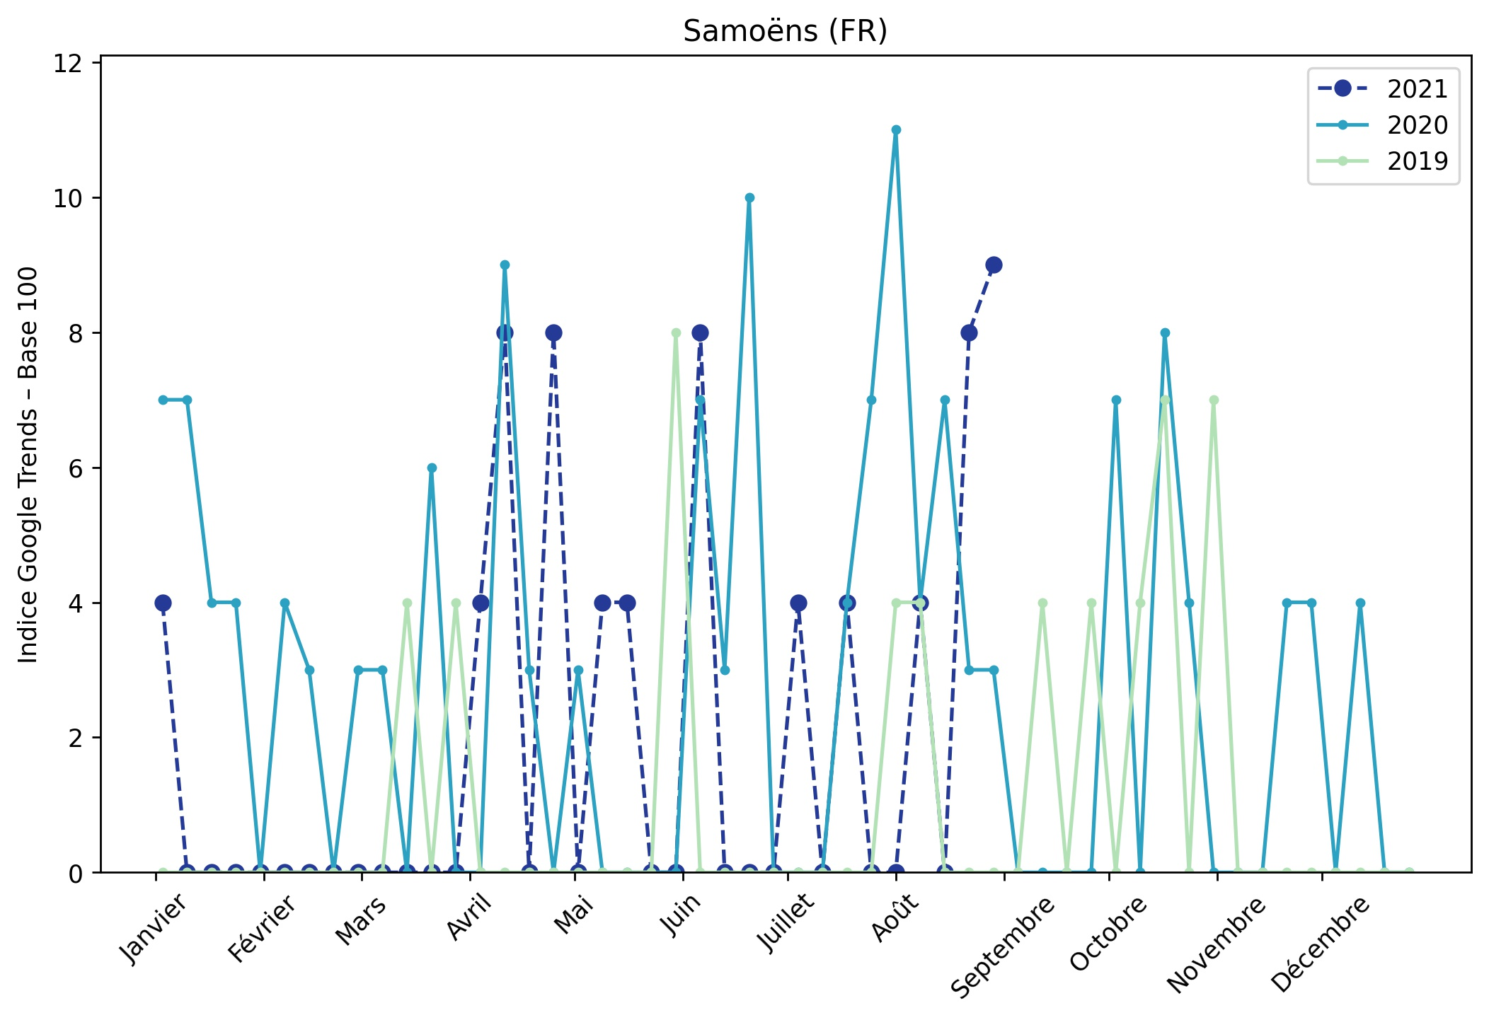
Indice hebdomadaire des tendances de recherches . Rubrique Montagne

Slide 11
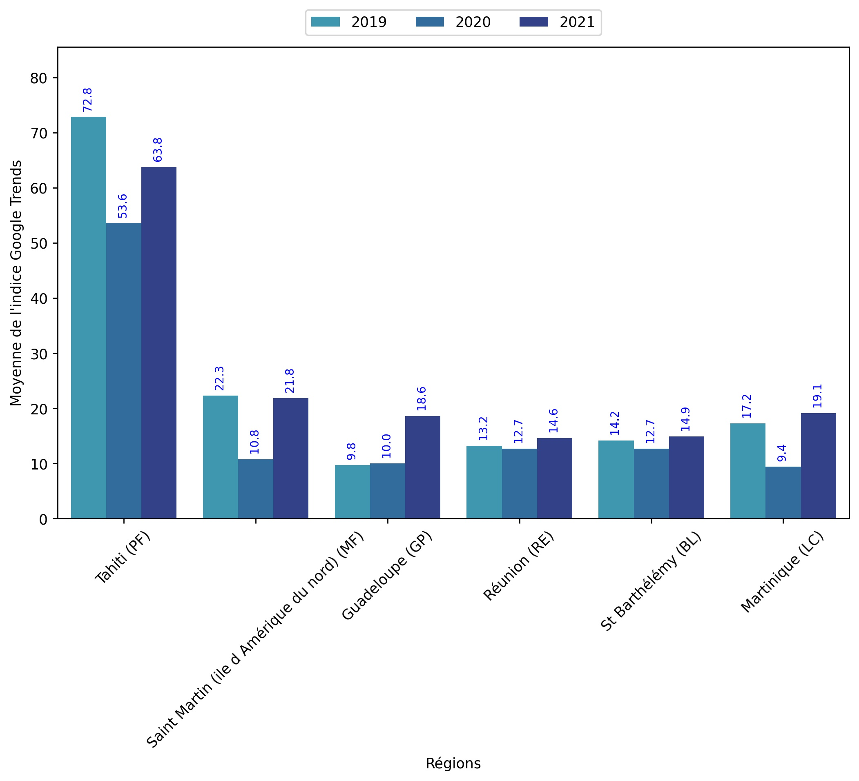
Indice hebdomadaire des tendances de recherches . Rubrique OutreMer

Slide 12
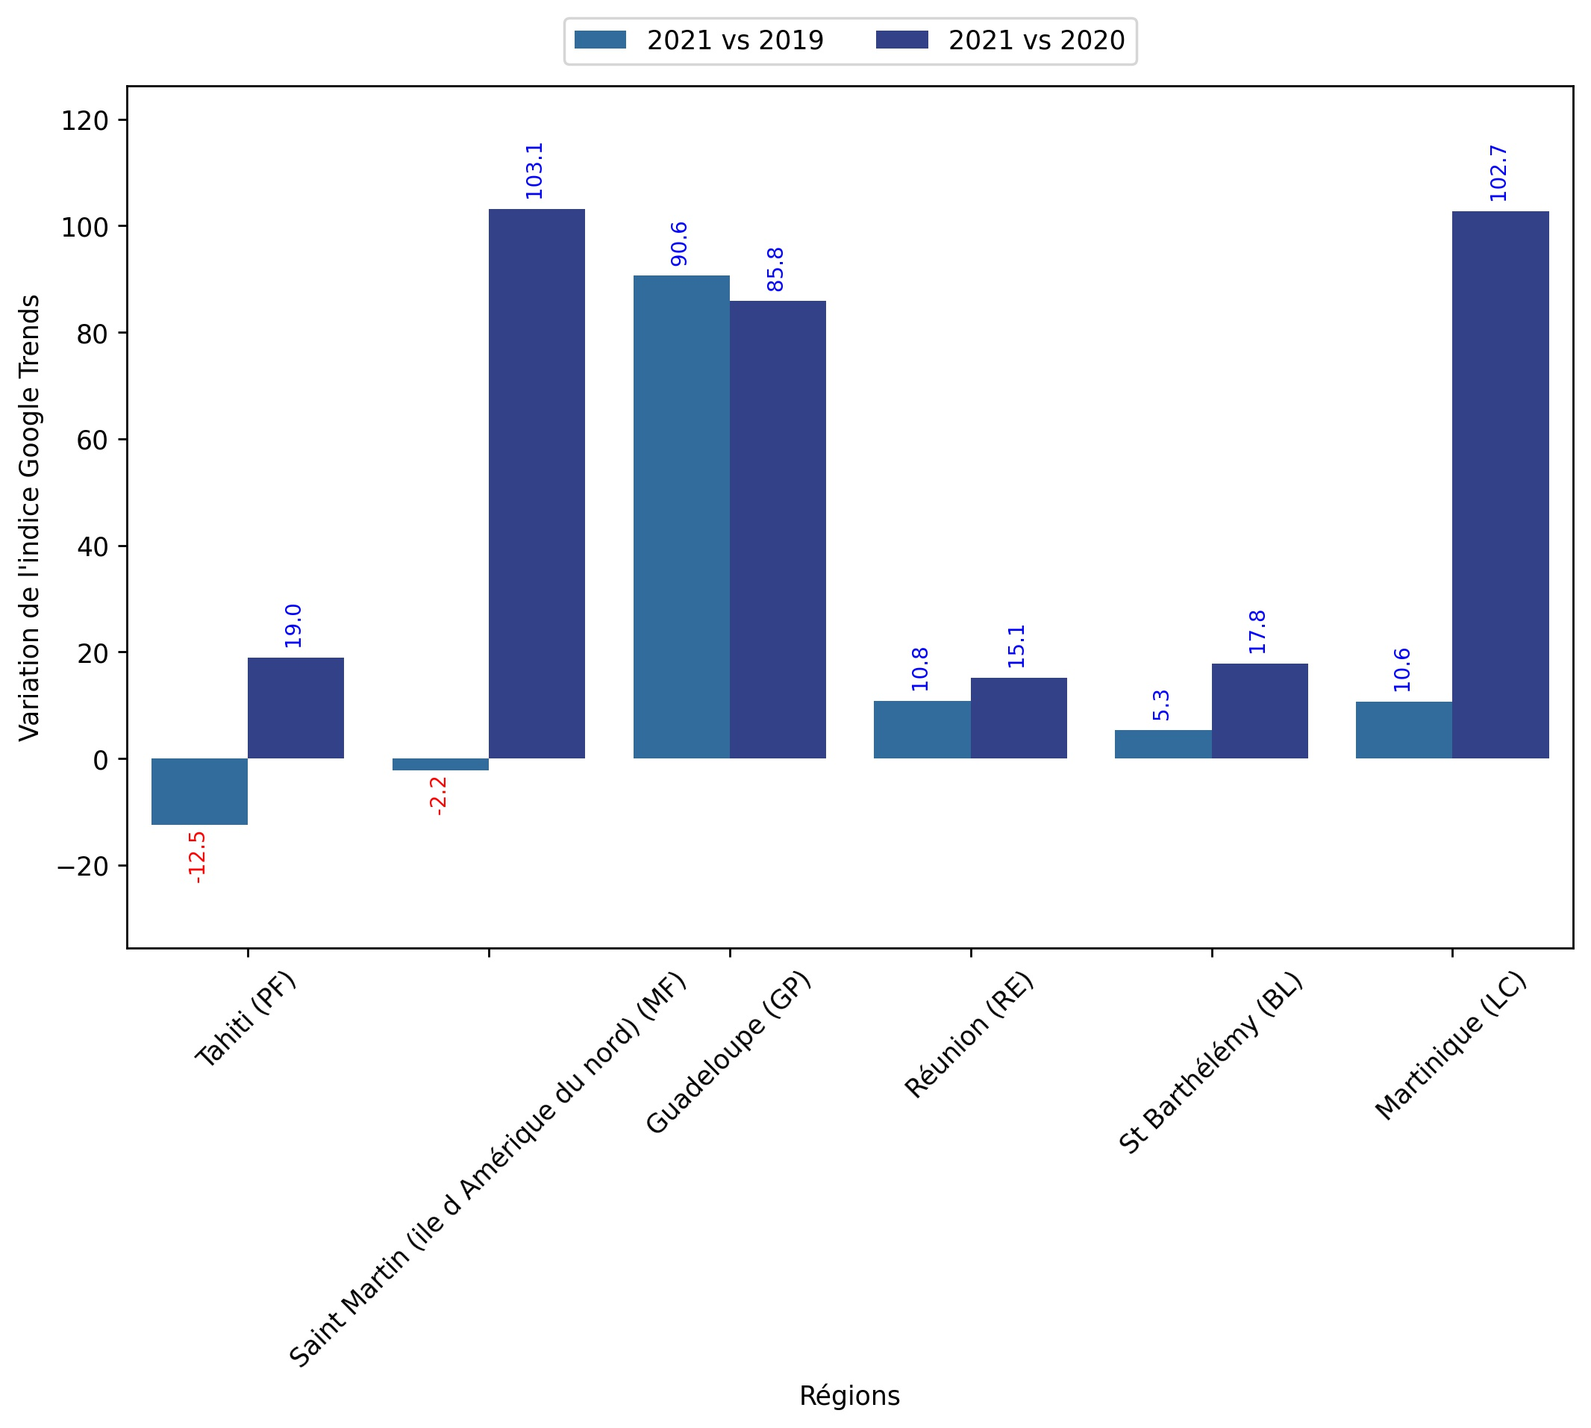
Indice hebdomadaire des tendances de recherches . Rubrique OutreMer

Slide 13
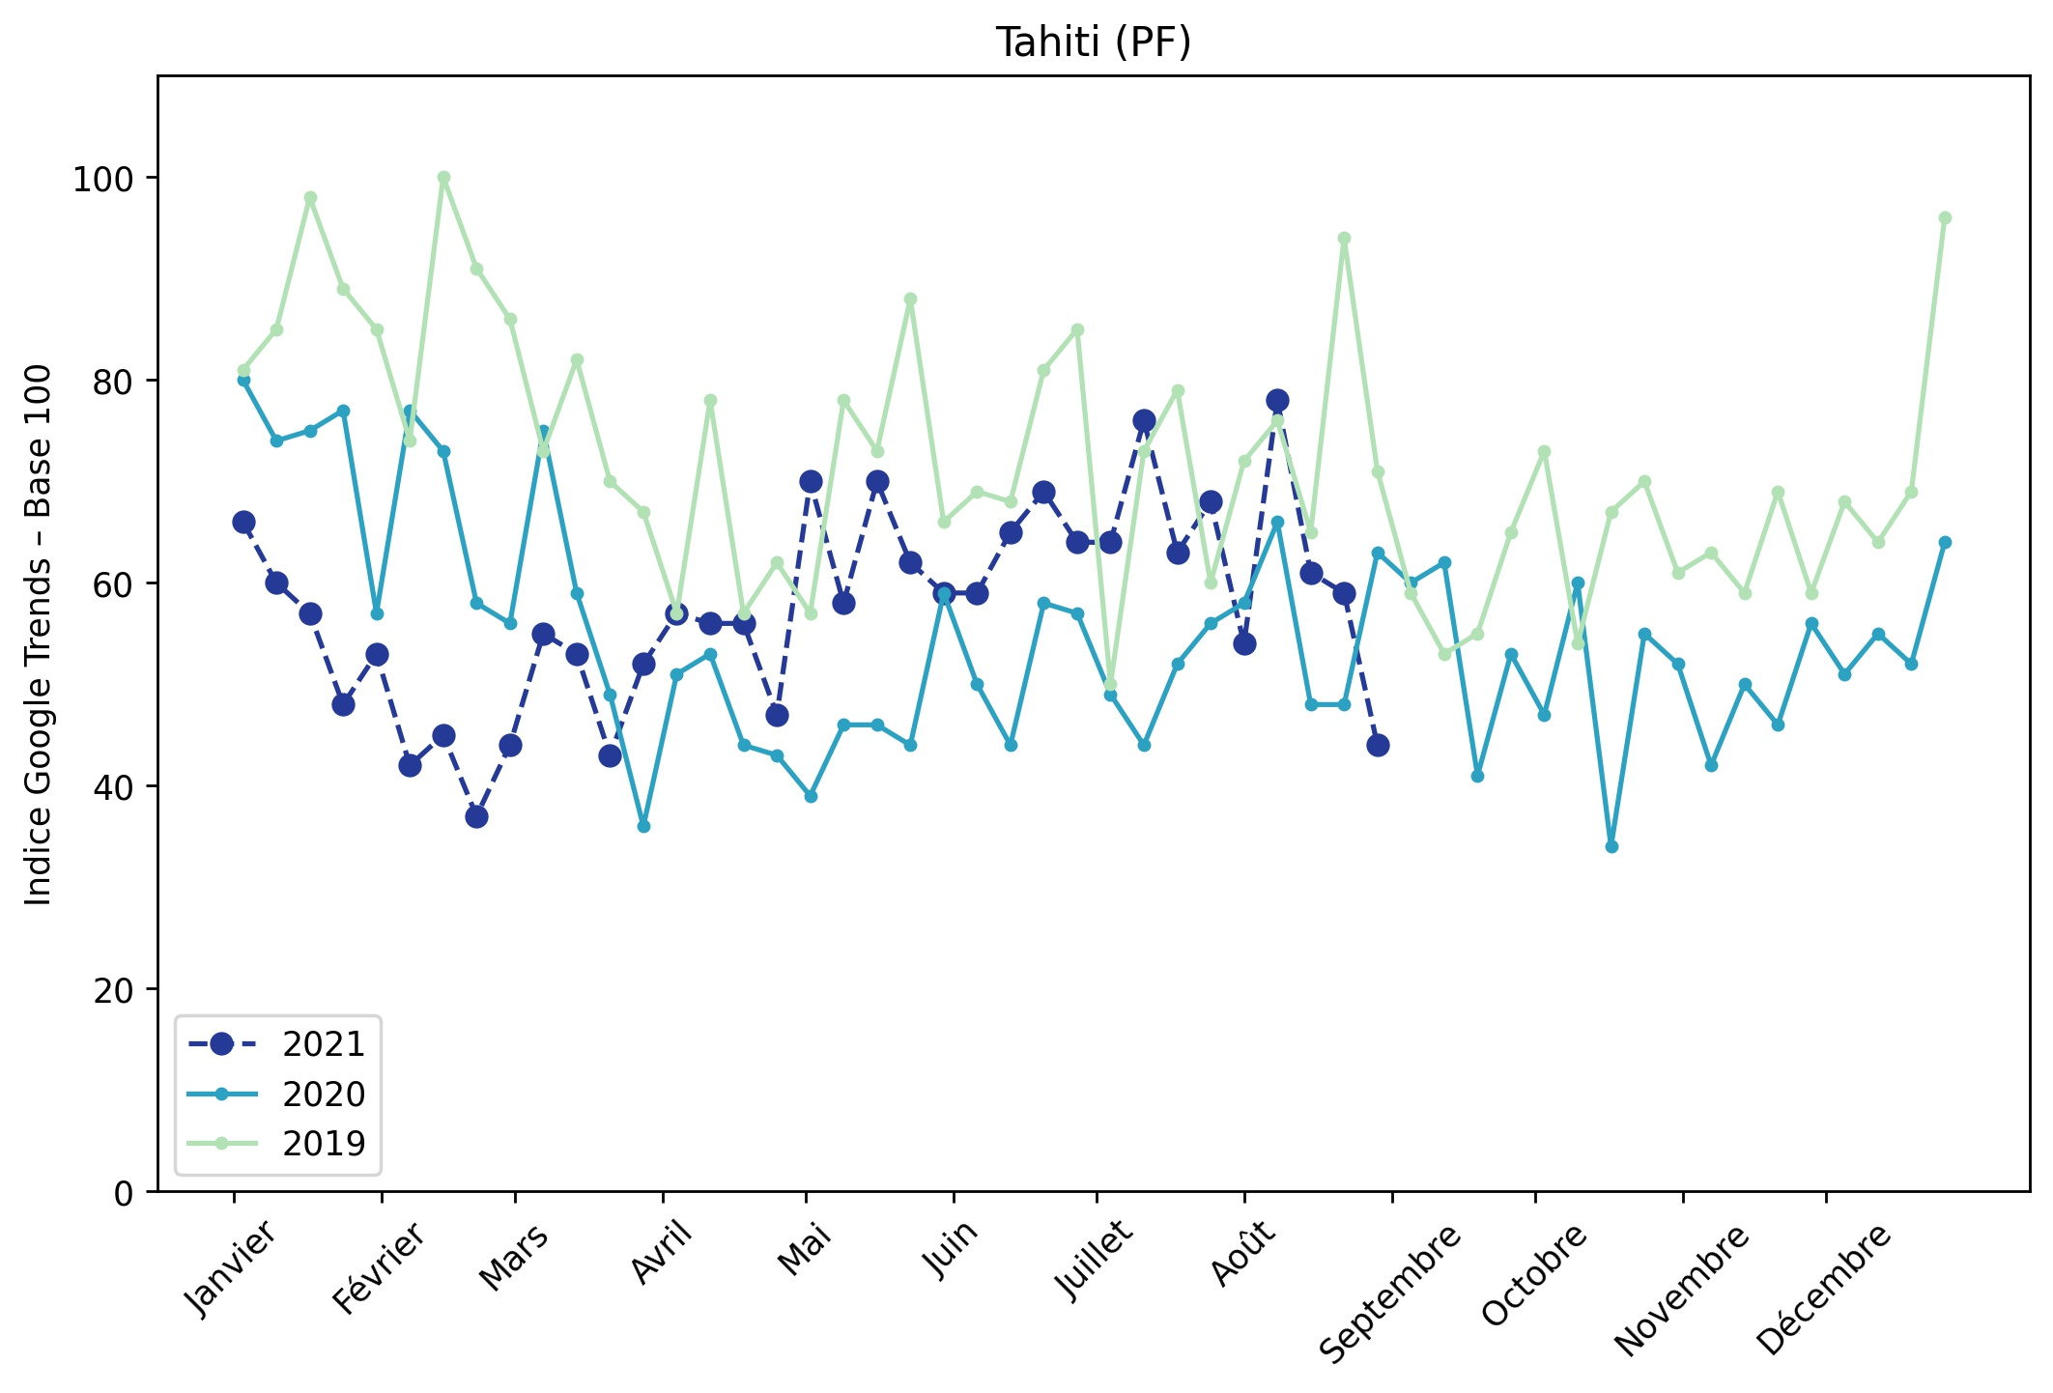
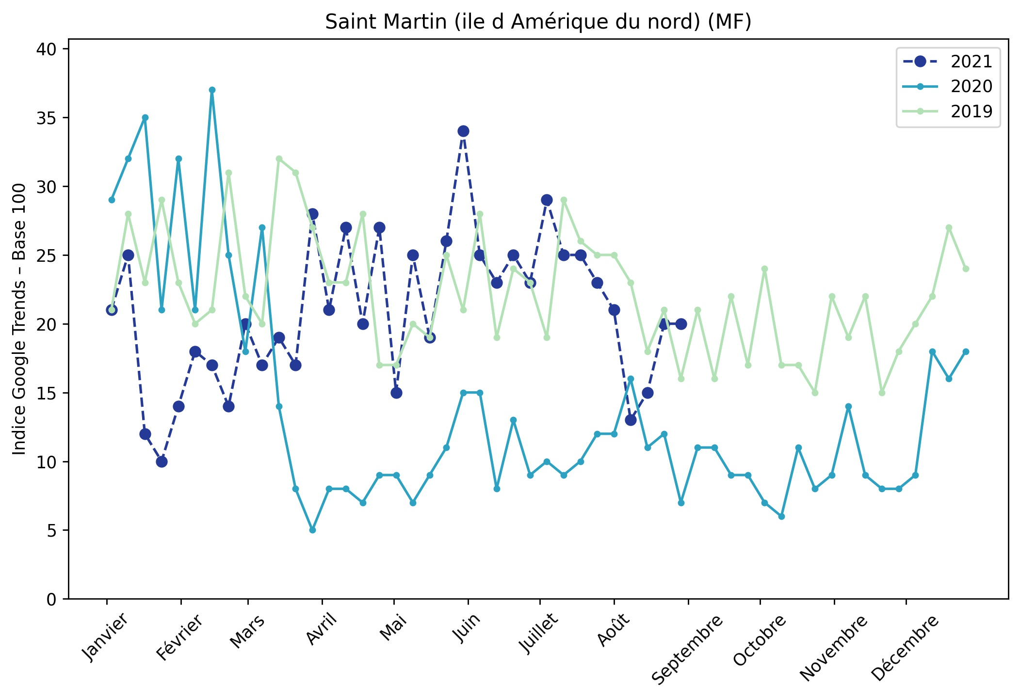
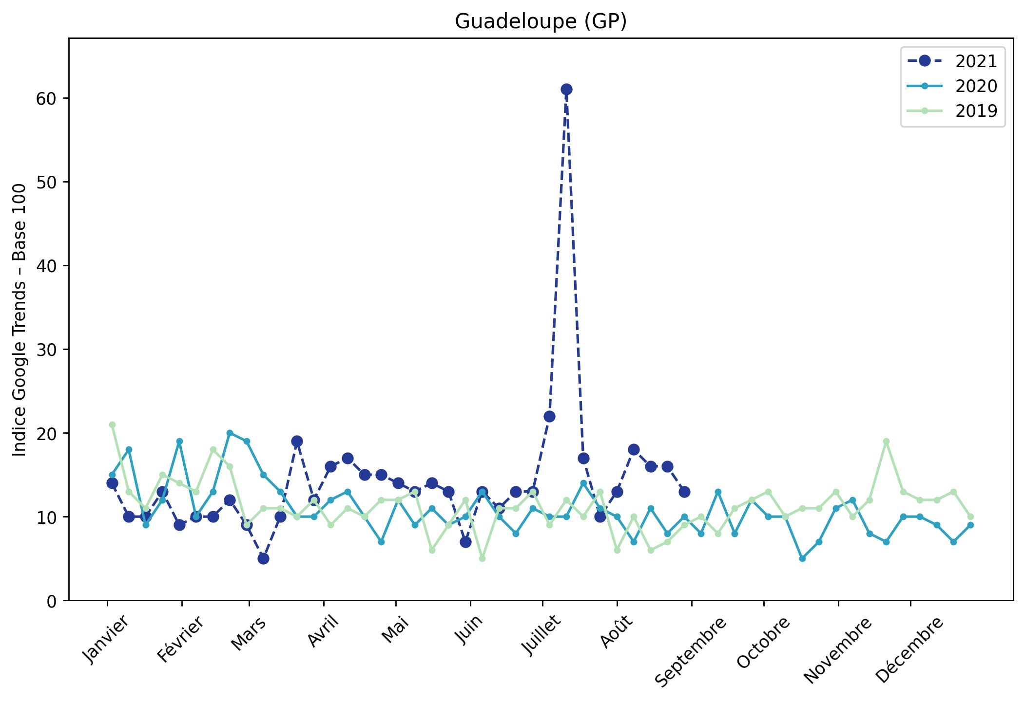
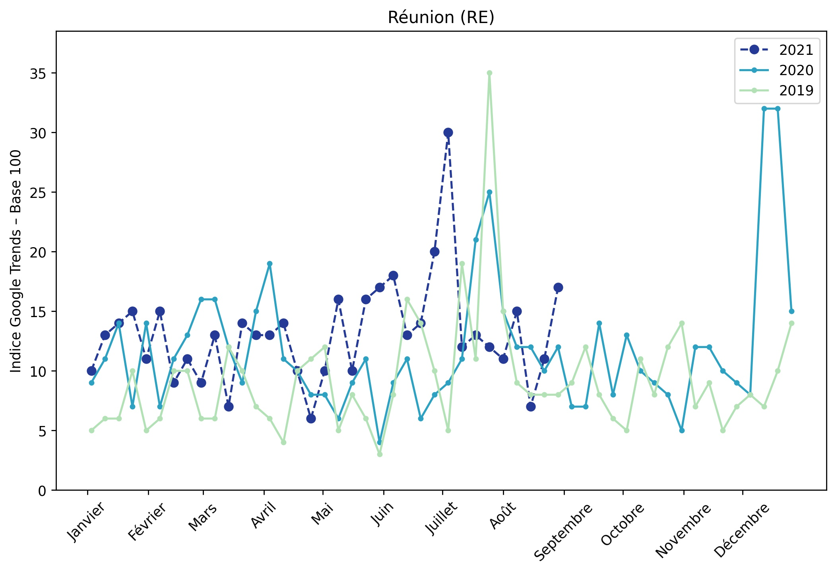
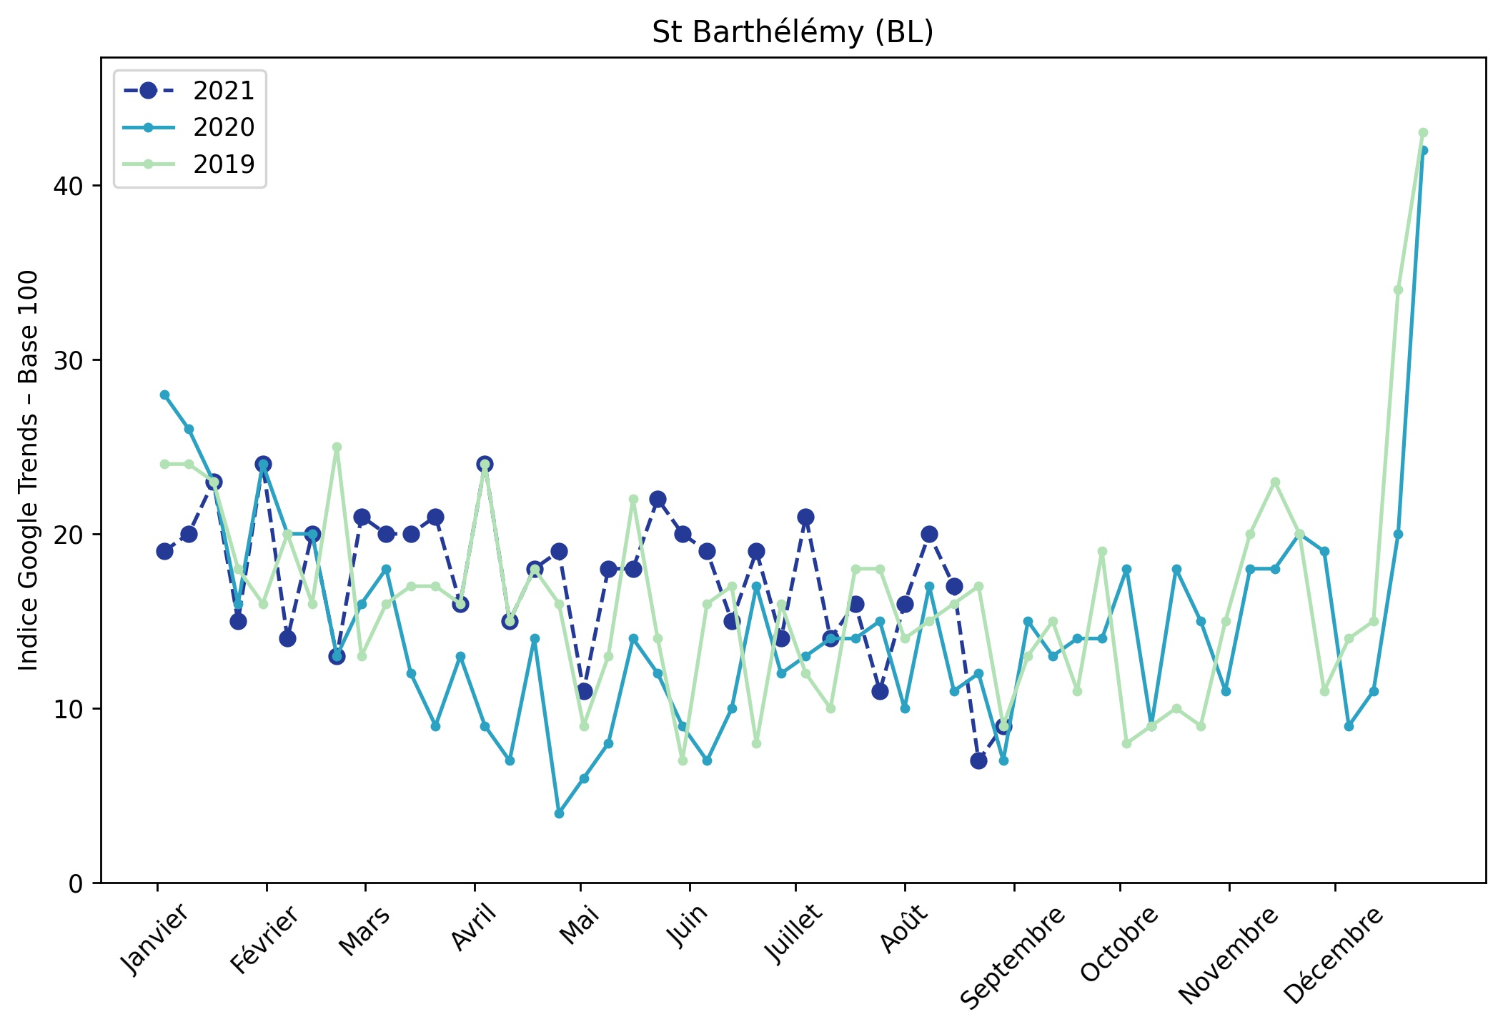
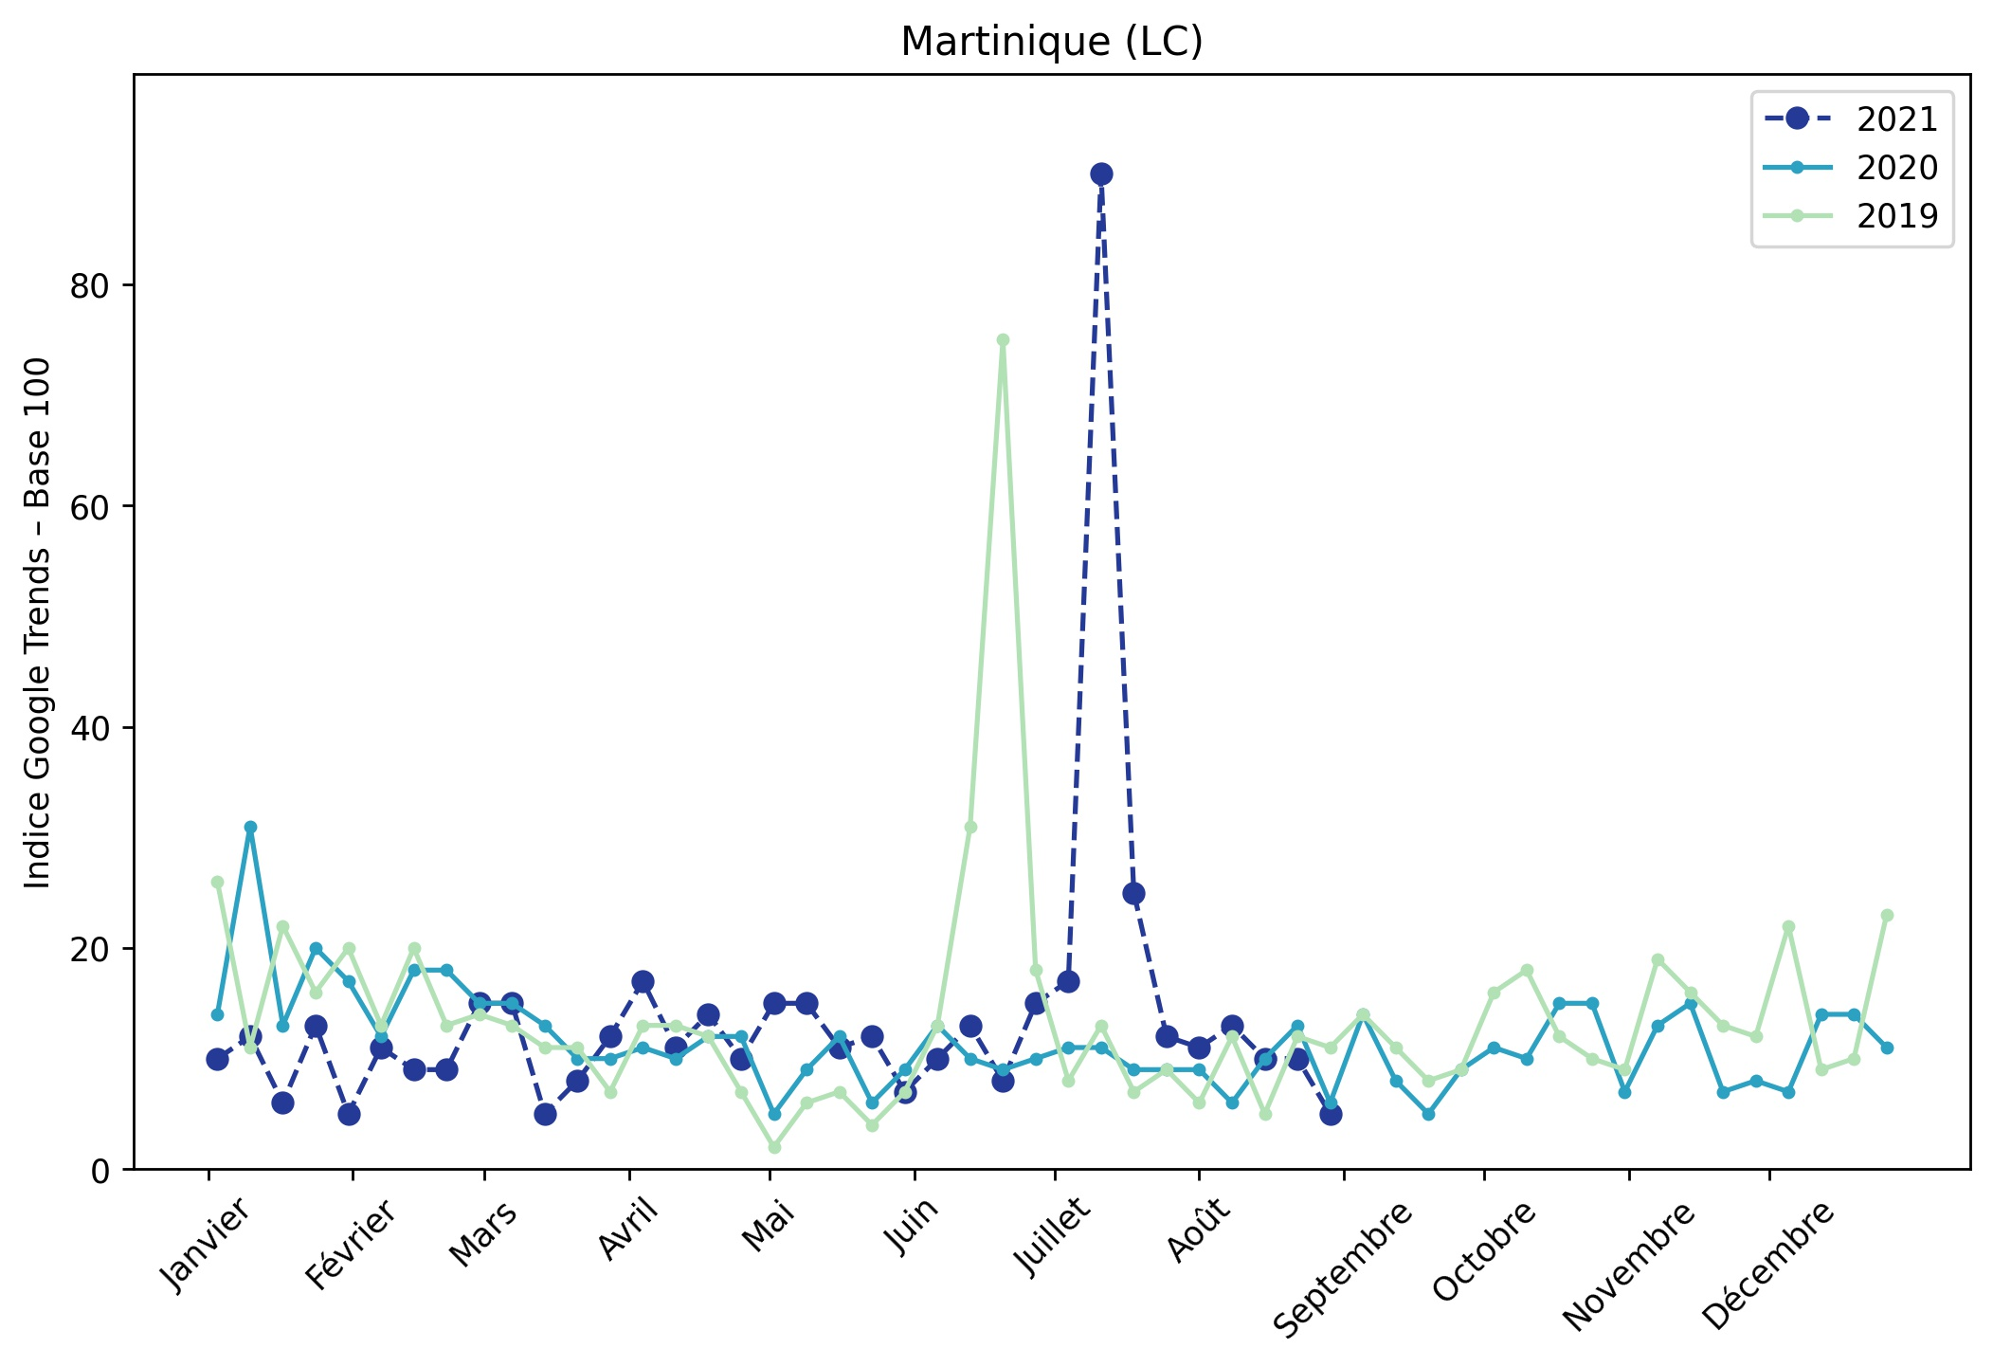
Indice hebdomadaire des tendances de recherches . Rubrique OutreMer

Slide 14
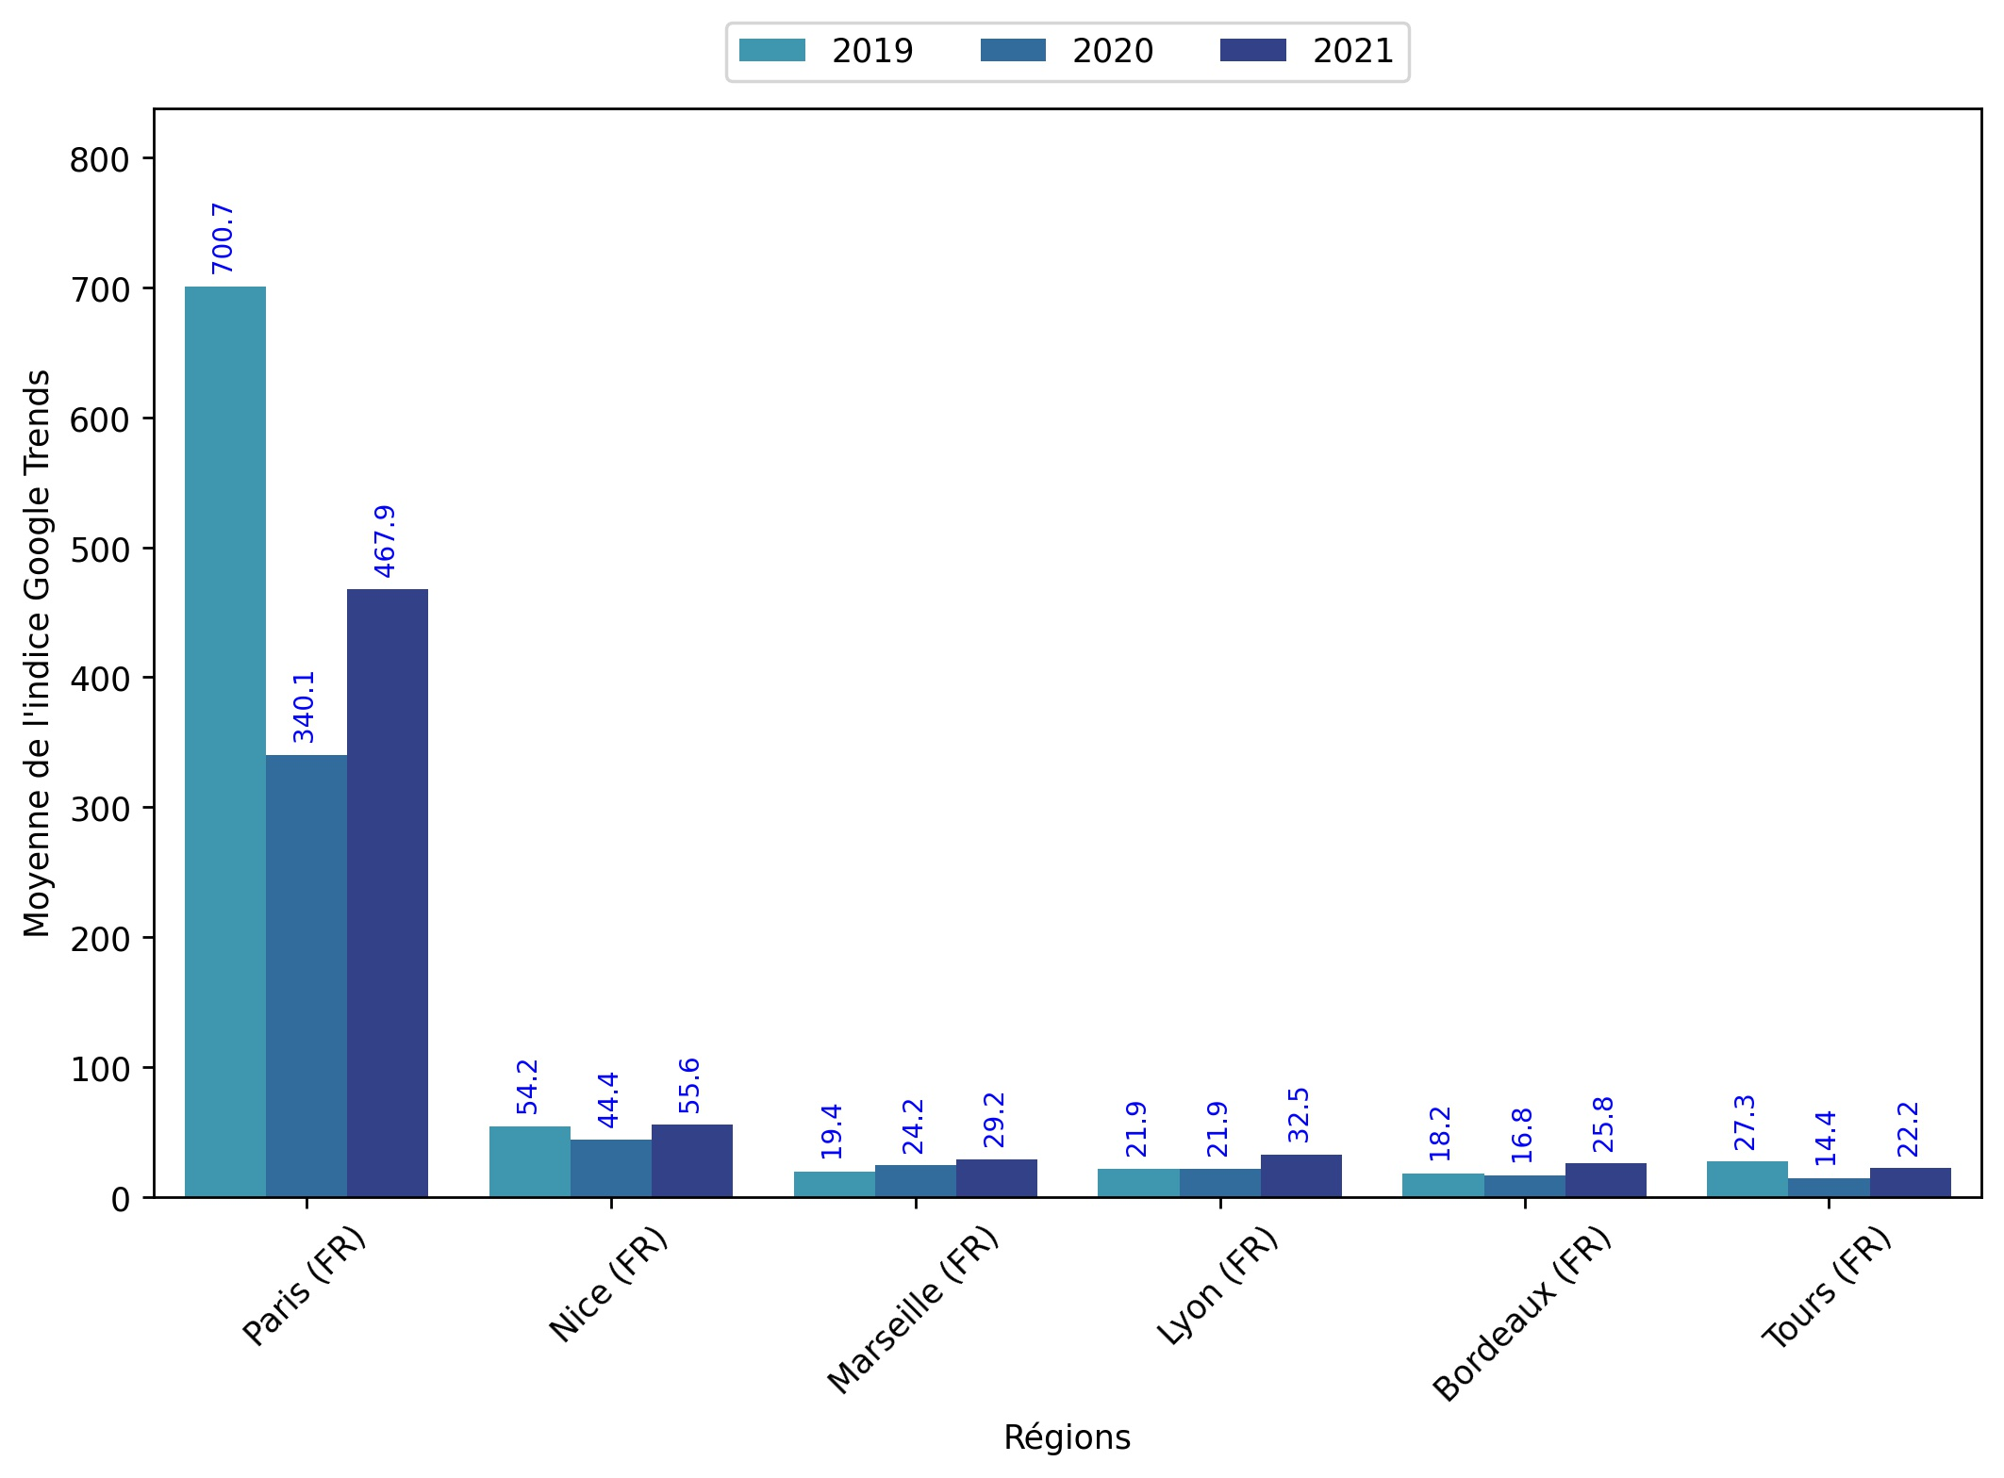
Indice hebdomadaire des tendances de recherches . Rubrique Urbain

Slide 15
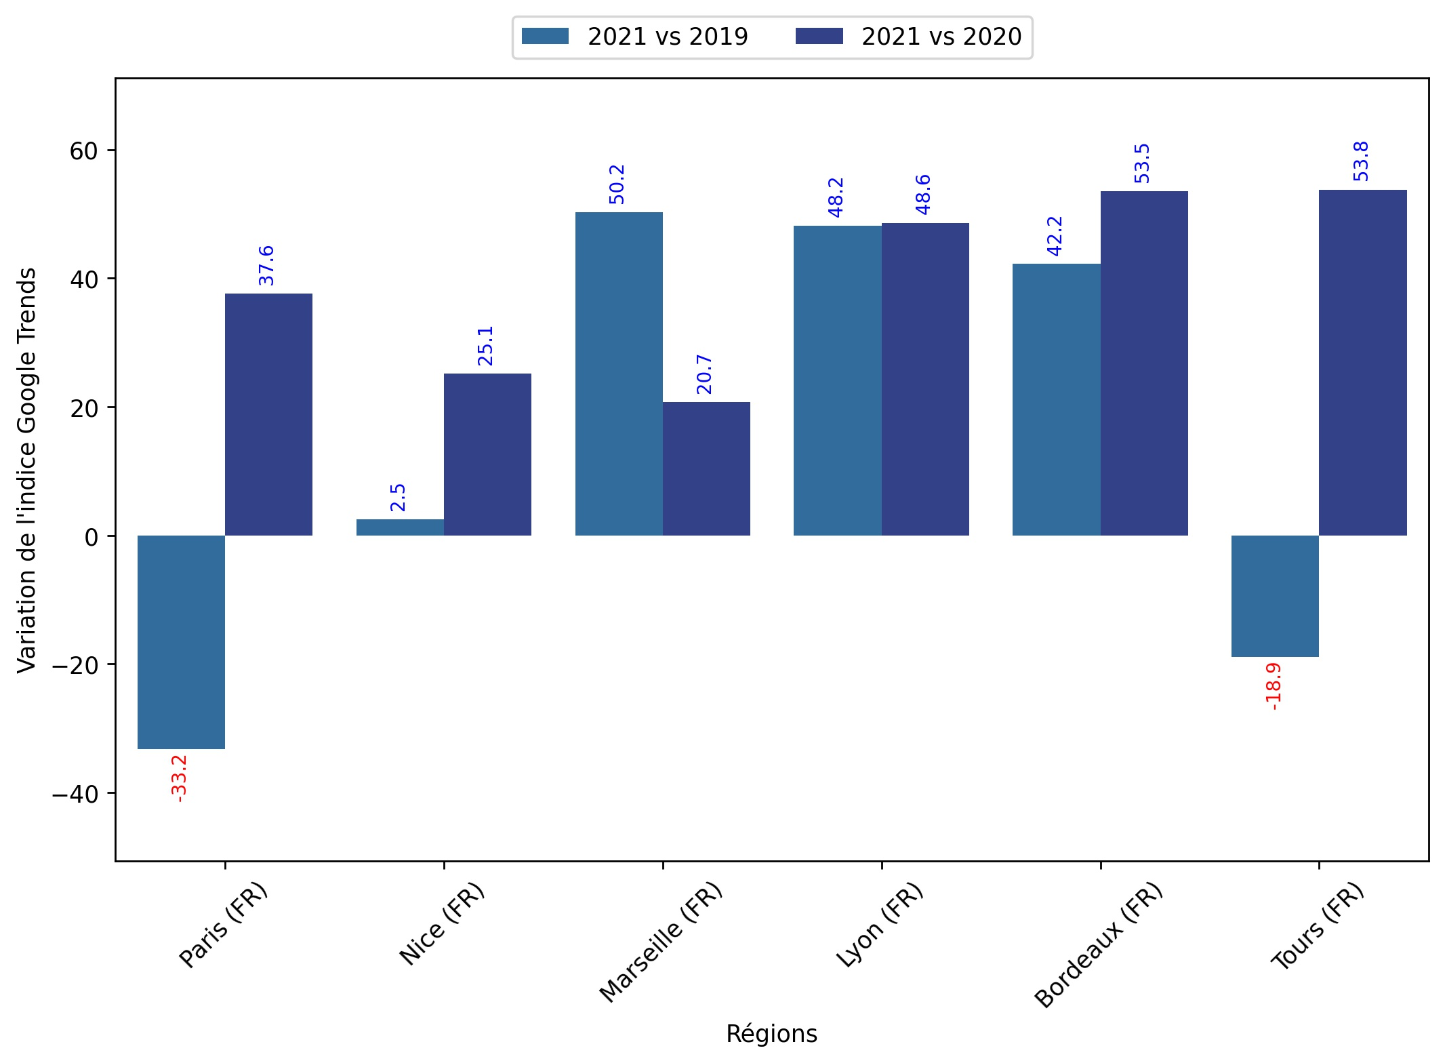
Indice hebdomadaire des tendances de recherches . Rubrique Urbain

Slide 16
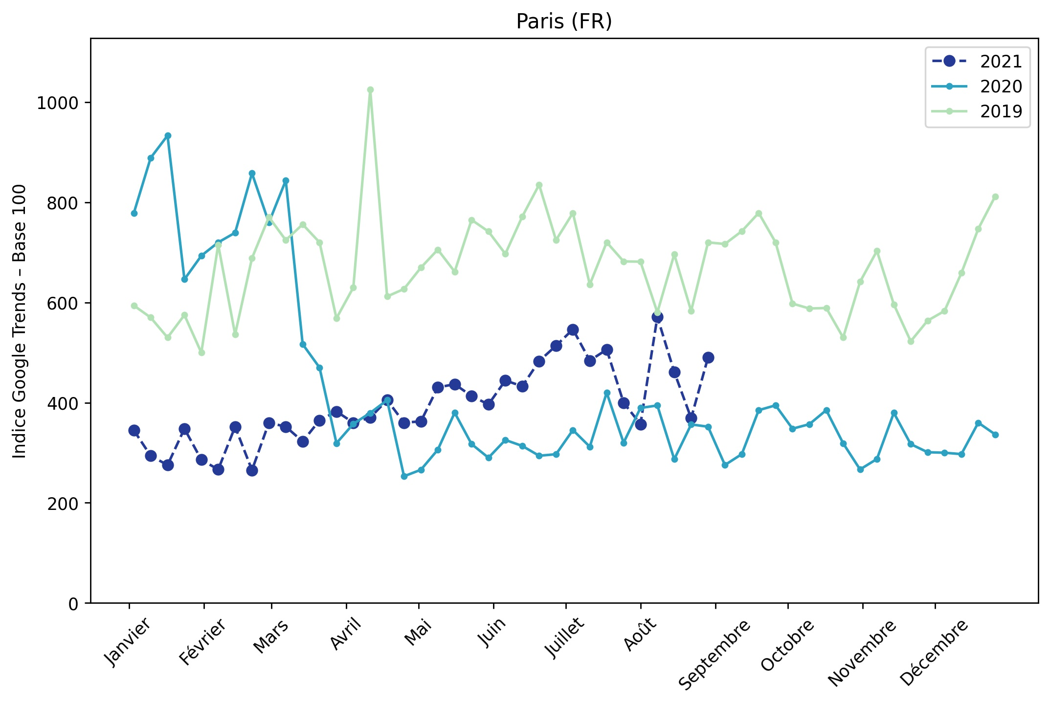
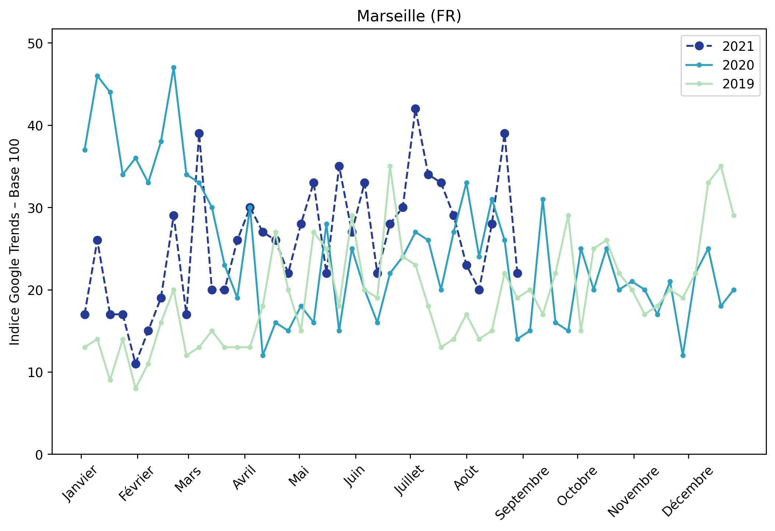
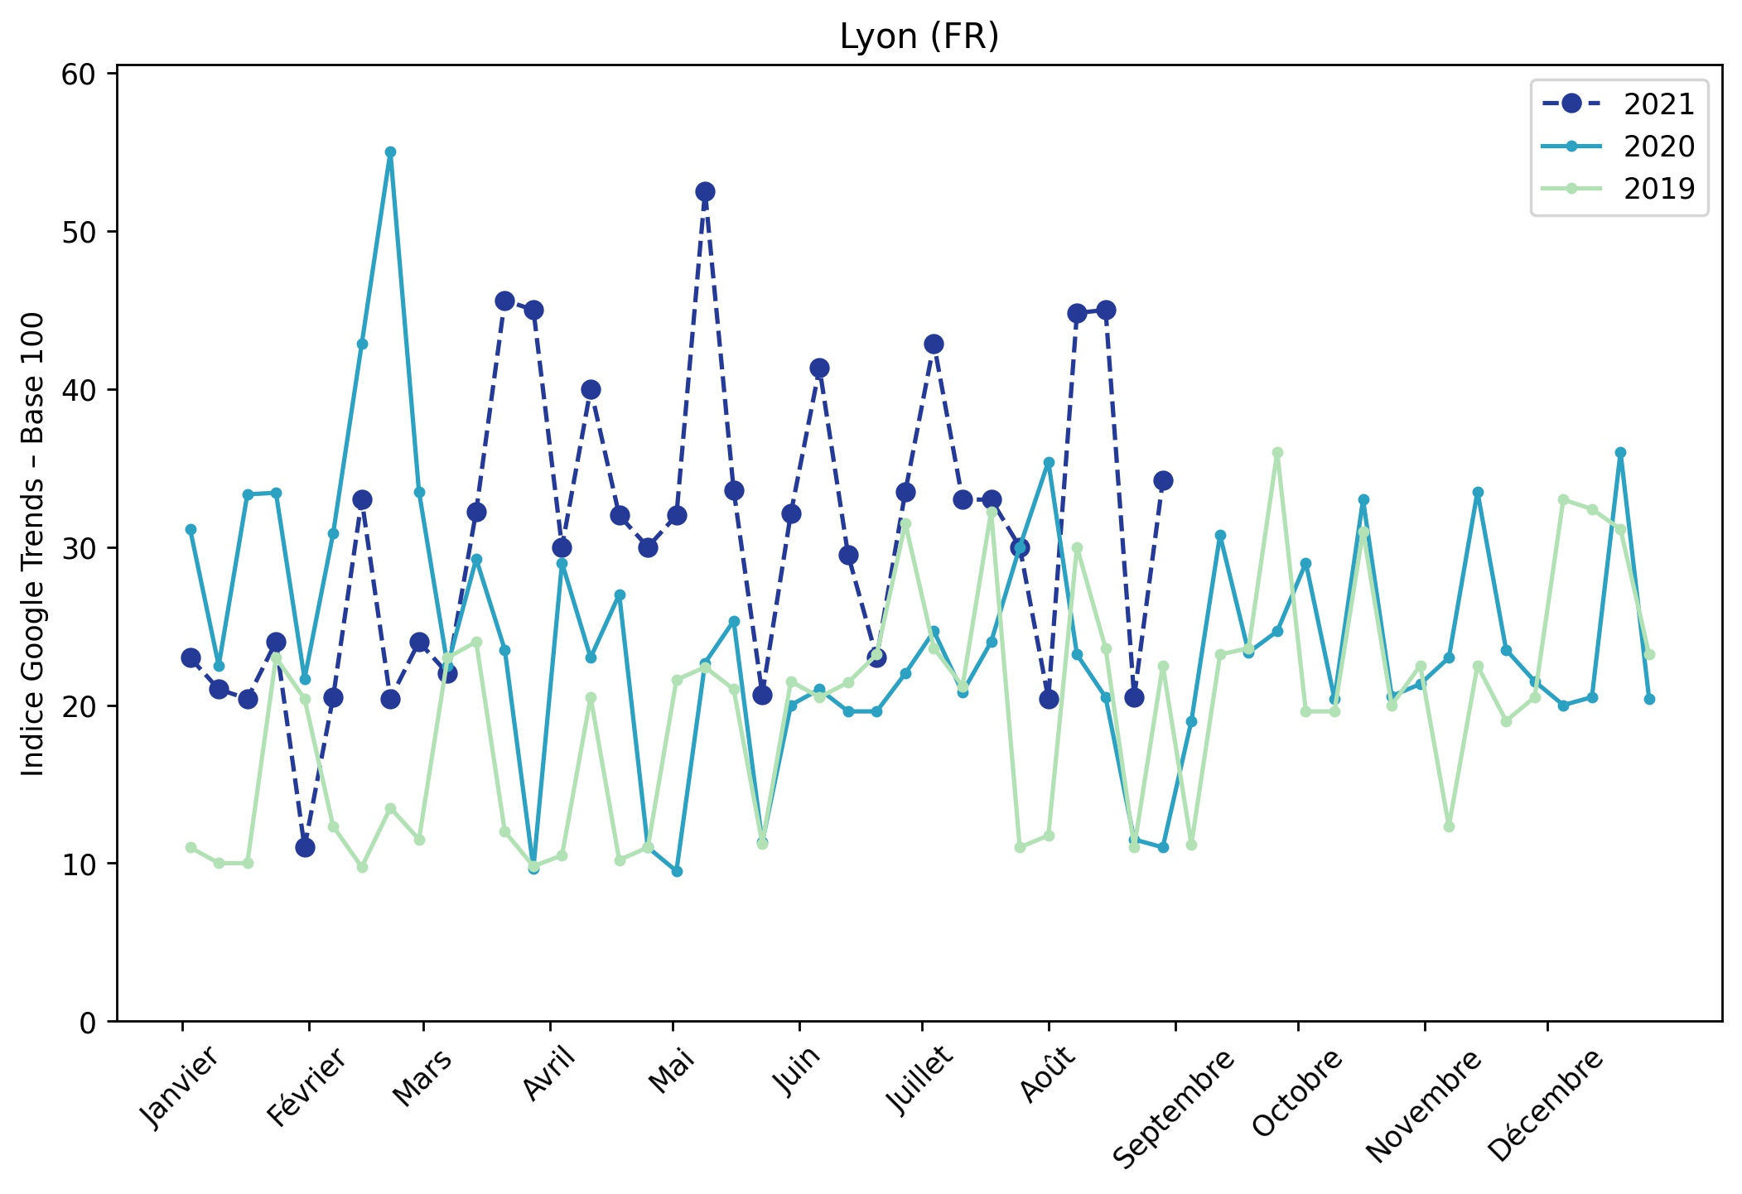
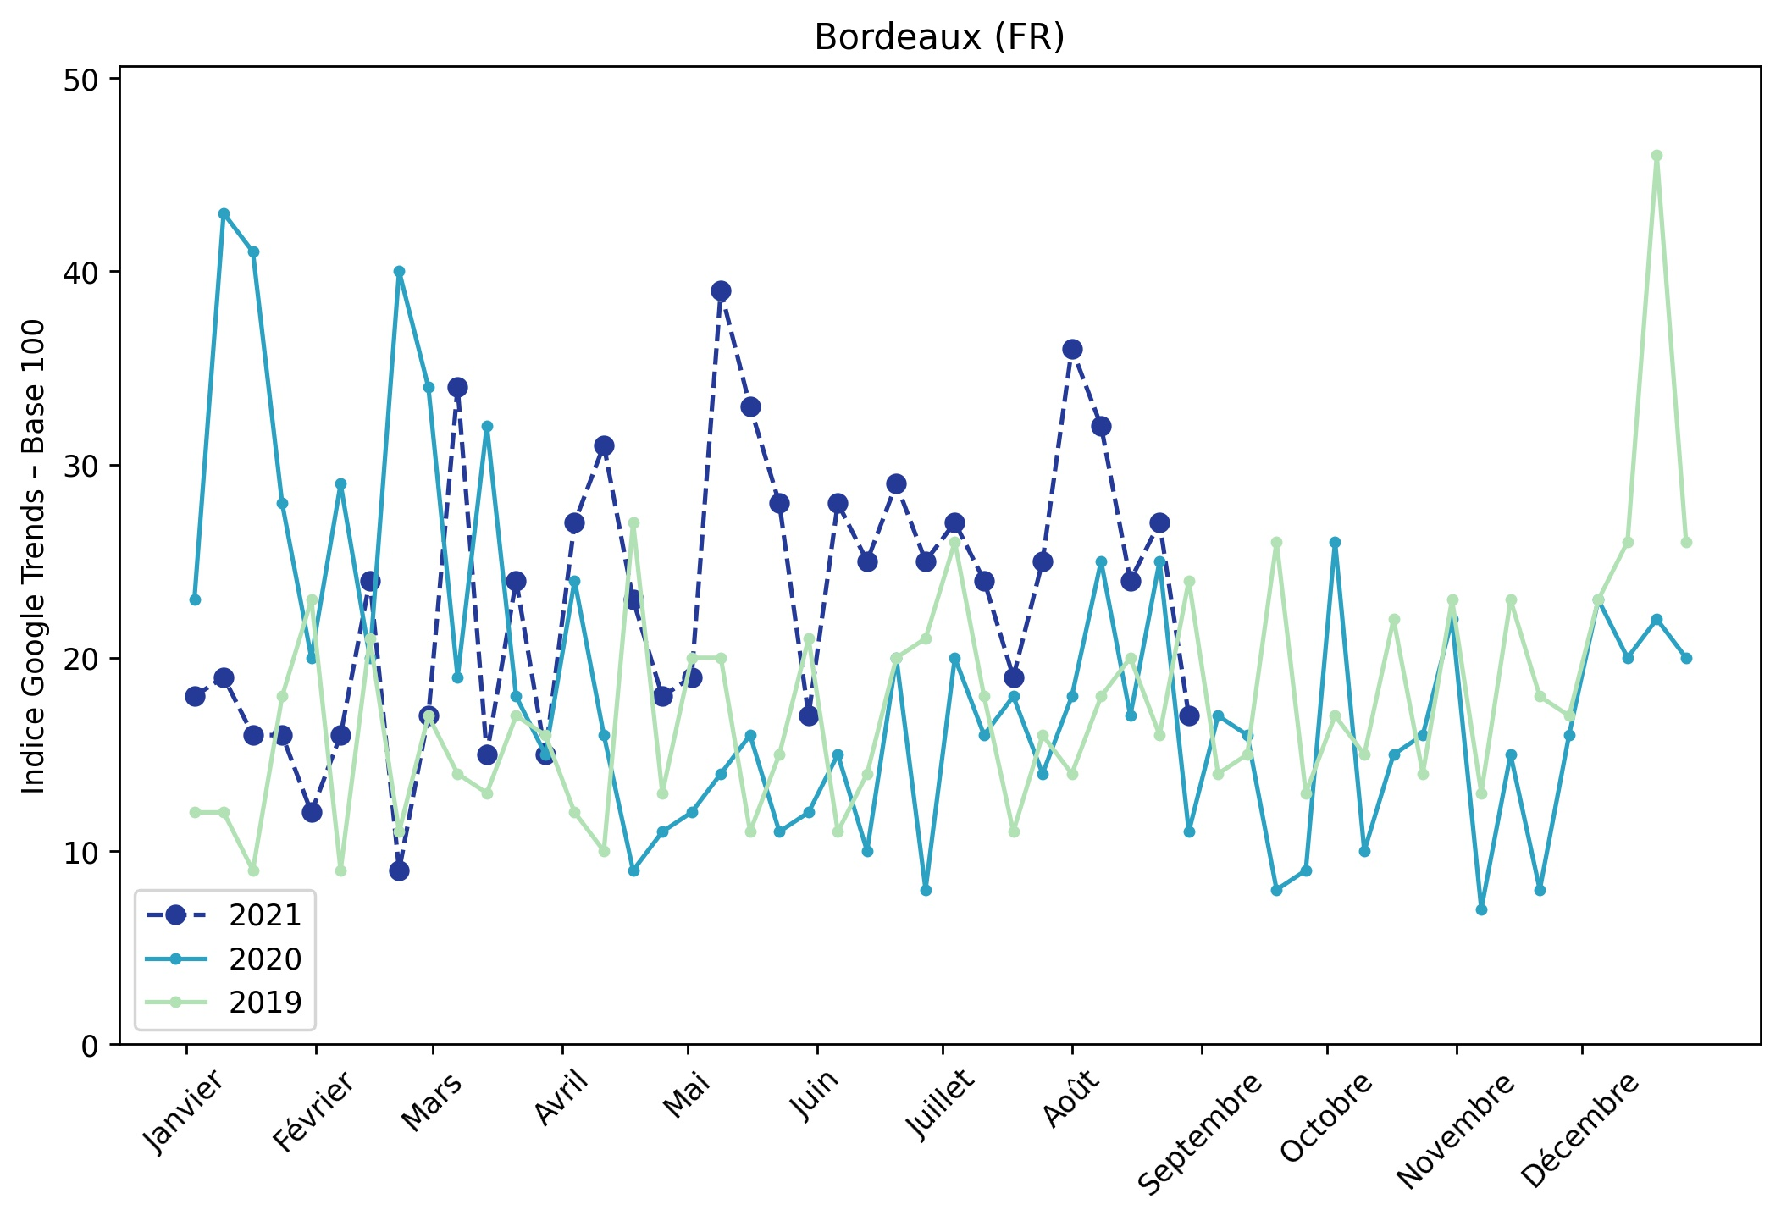
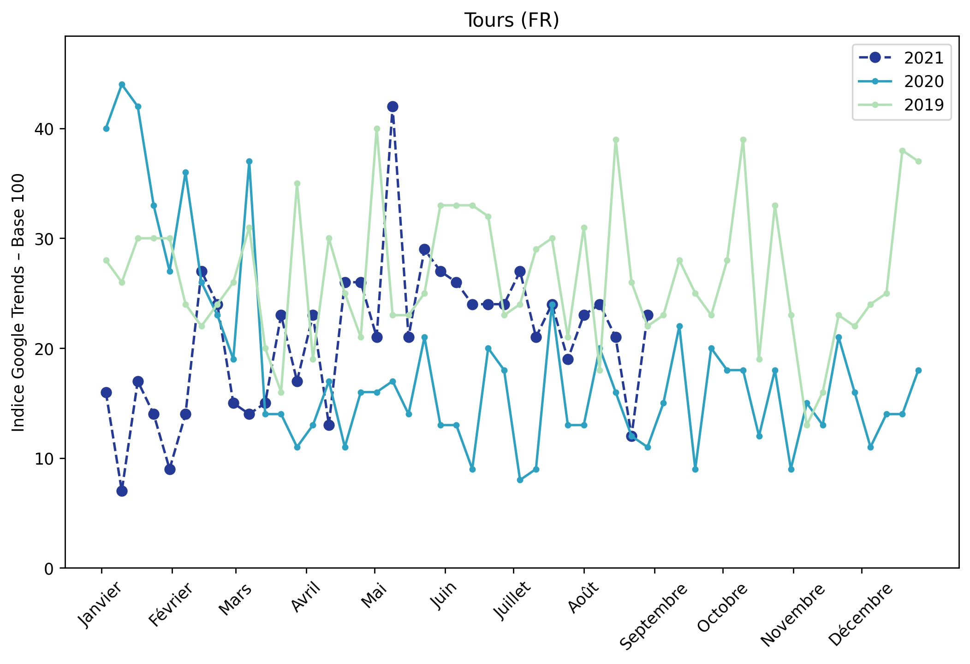
Indice hebdomadaire des tendances de recherches . Rubrique Urbain

